Slide 1
František Ryčl Pohledné básně 2023

Slide 2
motto: Ne každá báseň je radostná, musí být ale milostná, protože nám byla dána milostí našeho Pána.

Slide 3
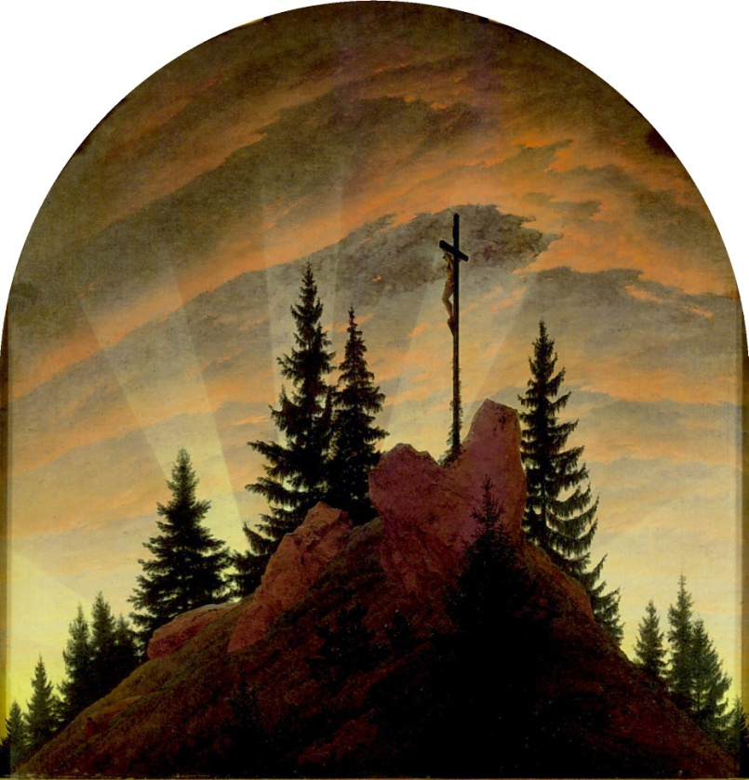
Na horách vztyčujeme kříže,
někde výš a jinde níže,
aby ten, kdo jde ke kříži,
trochu se k nebi přiblížil.
Caspar David Friedrich
Oltářní obraz pro zámeckou kapli v Děčíně
(Galerie Neue Meister, Dresden)

Slide 4
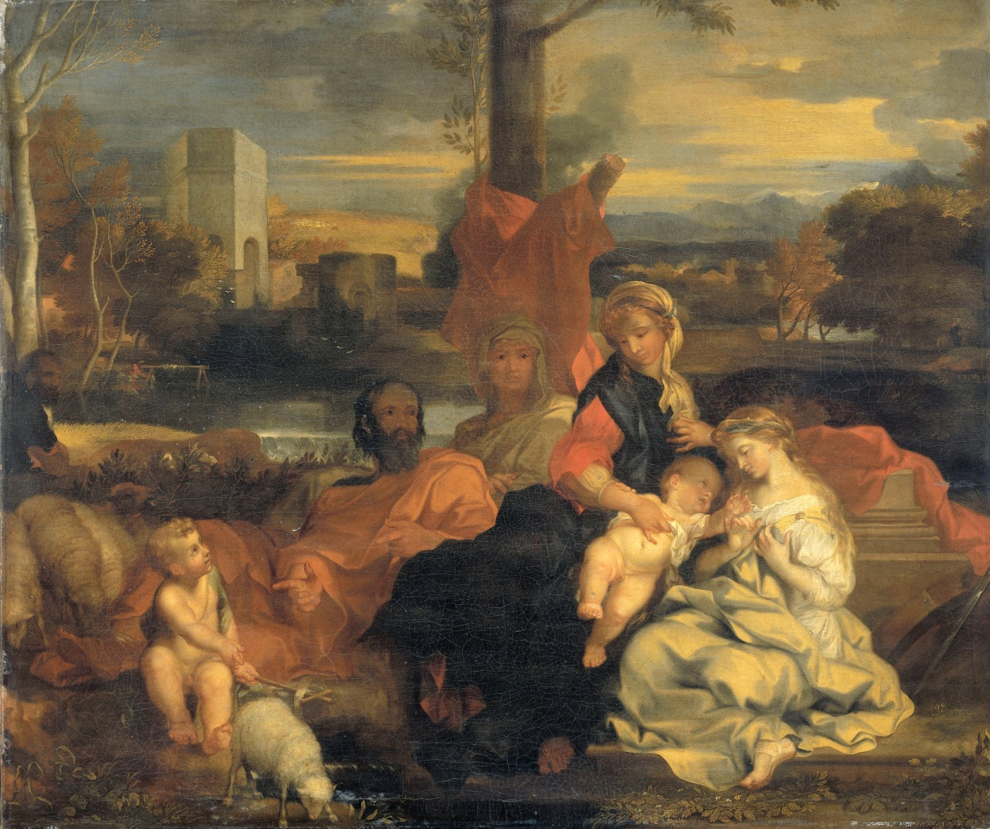
Stěží člověk poznal by,
že jde o obrázek ze svatby.
A přec se princezna Kateřina
tu provdává na Boha Syna.
Kdo to kdy slyšel, Kateřino,
takhle se vdávat za mimino?!
Coby ne? Vždyť On je jediný,
navíc z nejlepší rodiny.
Srdce jak hořící keř mi plane,
Proto chci Jeho jen. Staniž se. Amen.
Sébastien Bourdon
Mystická svatba svaté Kateřiny
(Rijksmuseum Amsterdam)

Slide 5
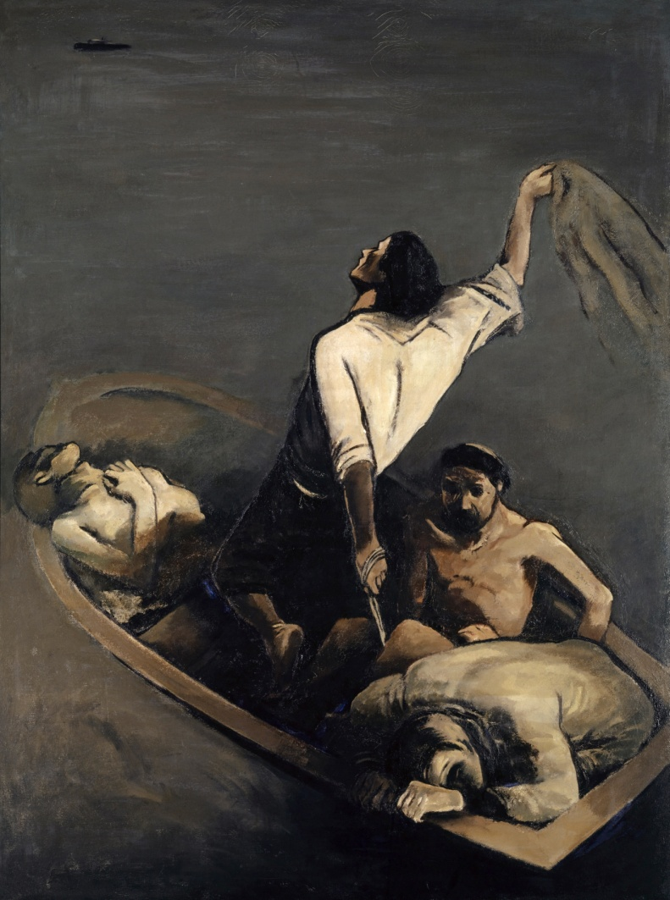
Kolem nich jen voda šedá
beznaděje, běda, běda!
V prosbě k tobě oči zvedám.
Pane, zachraň trosečníky.
Díky, díky, díky, díky.
Heinrich Altherr
Trosečníci
(Kunstmuseum Basel)

Slide 6
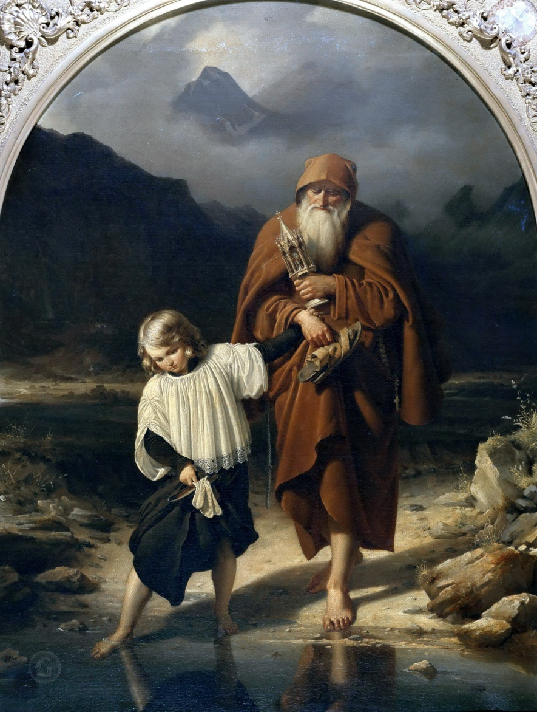
Jednou v horách časně zrána,
vedlo dítě františkána,
by přinesli tělo boží
nemocnému k jeho loži.
Tu praví chlapec: „Strýčku,
jak se dostanem přes říčku?“
„Jen si nedělej starosti,
s takto mocnou svátostí
docela v pohodě
přejdeme po vodě.“
Hory se přísně zamračí.
„No tak přebrodíme radši.“
Eduard Daege
Svátost
(Alte National Galerie, Berlin)

Slide 7
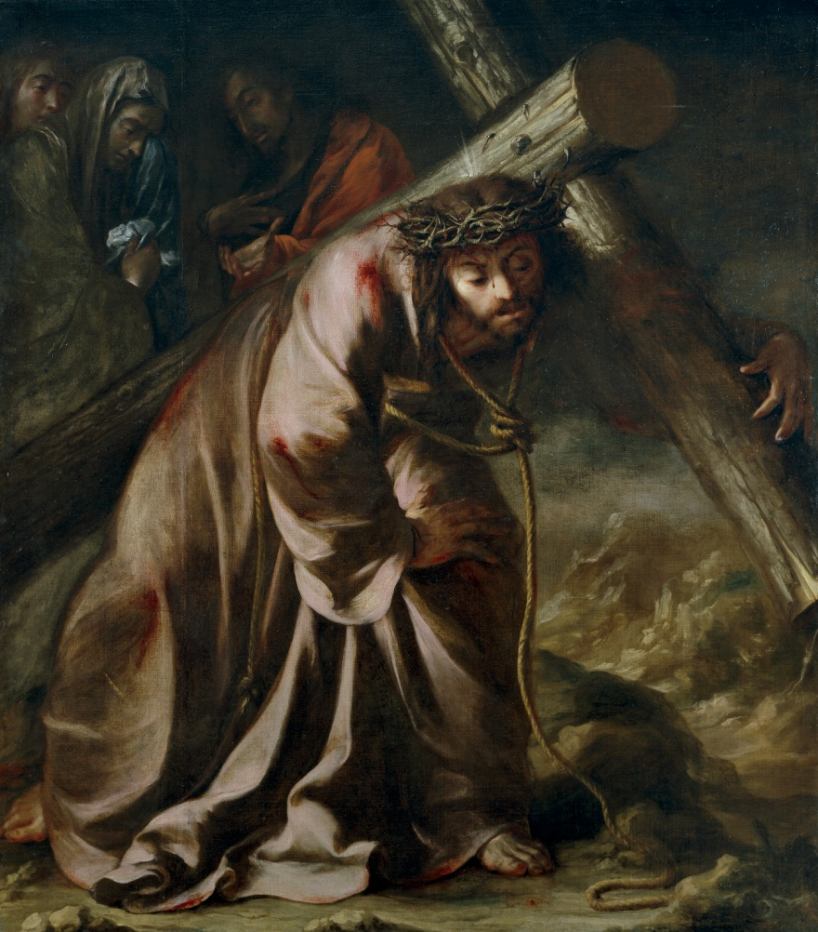
Z cizího že krev neteče?
Podívej, člověk, člověče!
Bůh tvůj, krev tvá a bližní tvůj;
pamatuj si
a nemudruj.
Juan de Nisa Valdés Leal
Kristus cestou na Kalvárii
(Prado, Madrid)

Slide 8
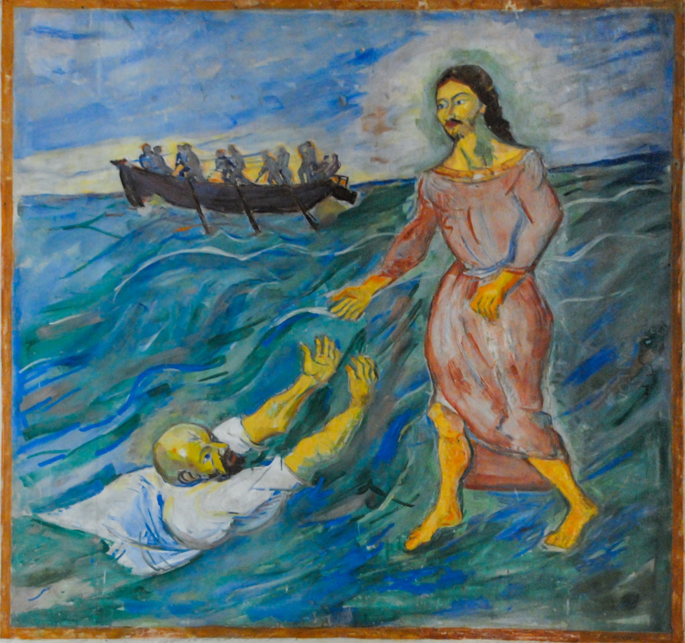
„Se mnou kráčej po hladině
jak po udusané hlíně.“
A přesto žáku neustále
vyvstávají různá ale.
Pomocná ruka se ho však chopí,
a tak se Petr neutopí.
Herbert Boeckl
Záchrana svatého Petra na jezeře Galilejském
(kostel Nanebevzetí Panny Marie, Maria Saal, Korutany)

Slide 9
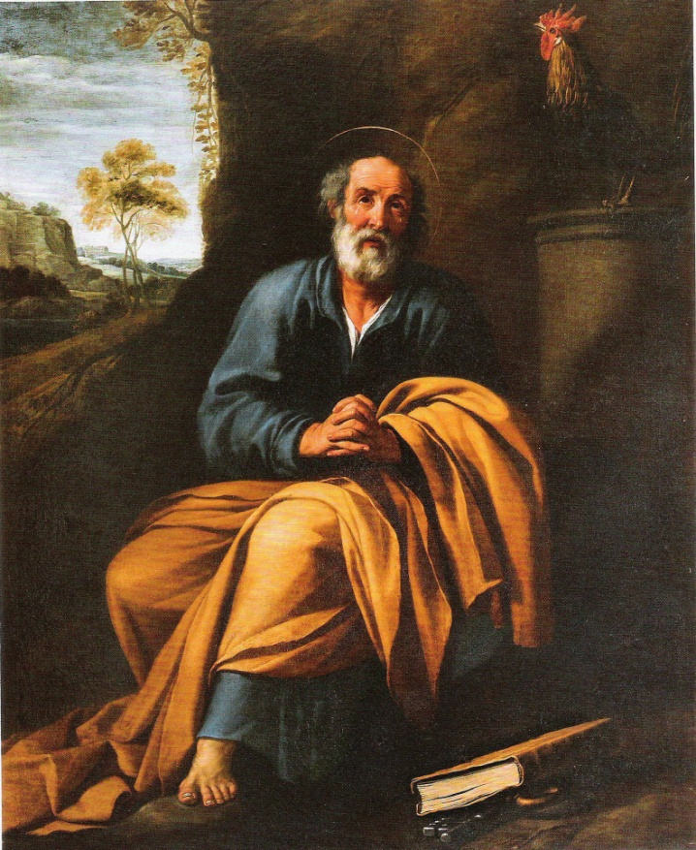
Mezi svými, mezi chlapy,
narůstají nám lví drápy.
Zato však sám jako kůl v plotě,
je chlap slabý jako kotě.
Dříve než kohout zakokrhá,
třikrát zapřeš, pak se zdrhá.
Odpusť nám, Pane, naše viny,
málokdo z nás je jiný.
Juan van de Hamen y León
Svatý Petr
(Real Monasterio de la Encarnación, Madrid)

Slide 10
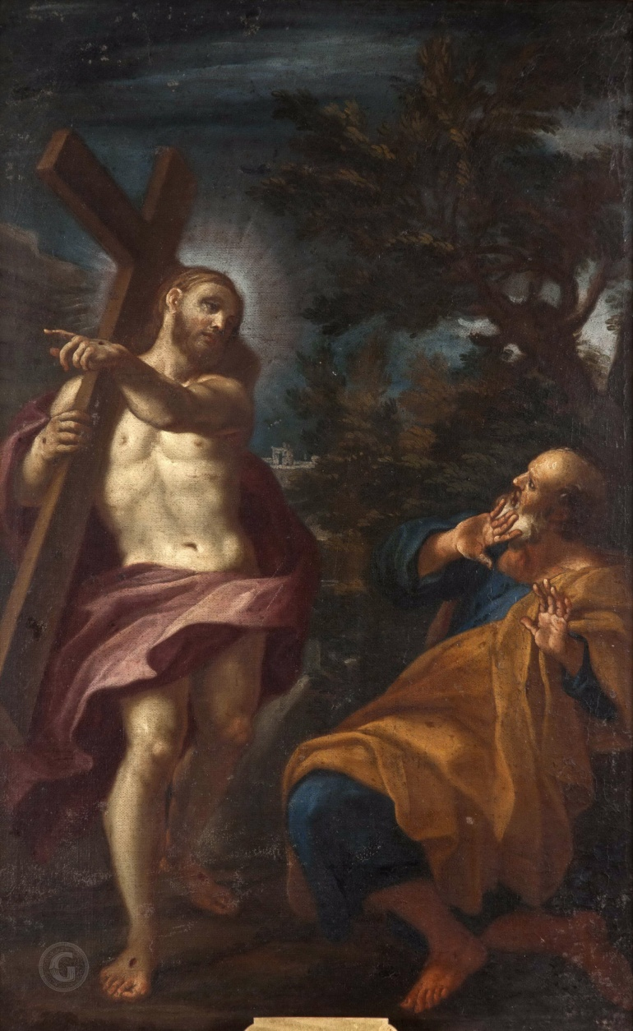
Tady jde o život,
honem, honem,
uteč Petře před Neronem!
A jak prchá časně zrána,
na silnici potká Pána.
Utíkej , Petře, hleď se schovat,
já se dám v Římě ukřižovat,
rád přejdu znova
smrti most.
Už s tím mám svoji zkušenost.
Od Říma ozvou se kohouti,
duše se Petrova zarmoutí
a on se do města vrátí.
Staniž se, co má se státi.
Marco Benefial
Domine, quo vadis,?
(National Museum, Stockholm)

Slide 11
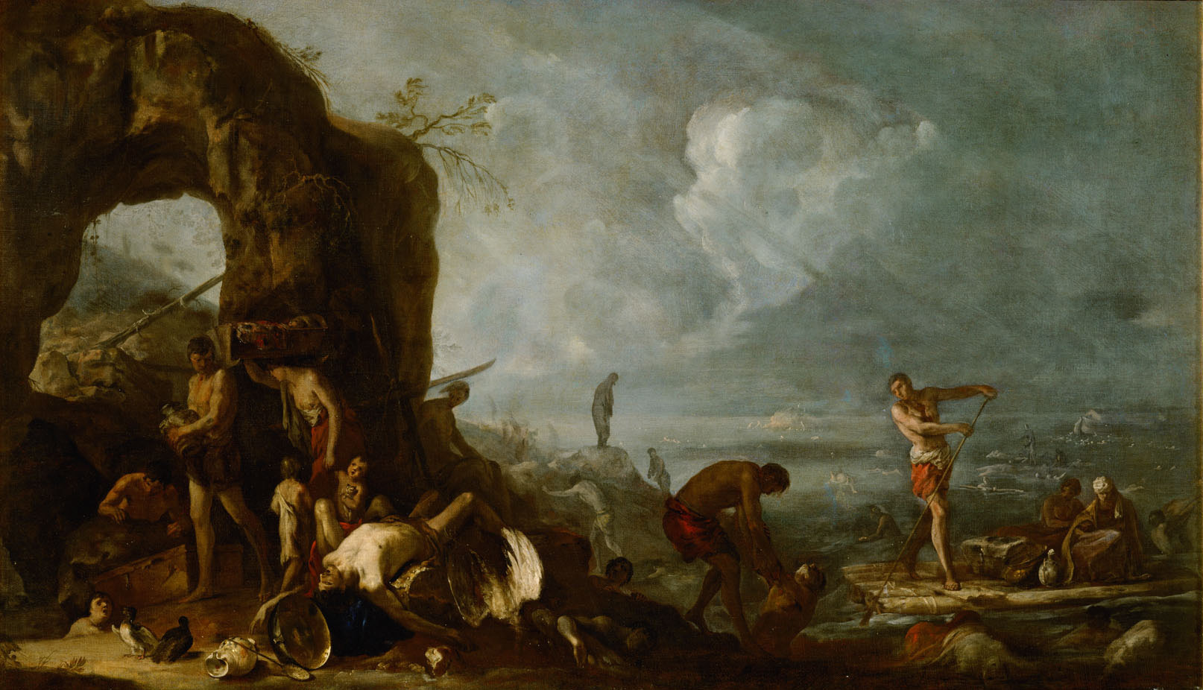
Zle je, zle je, zle je, zle je,
prší, prší, jen se leje.
Moře bouří, zem se chvěje.
Beznaděje bez naděje
Johann Heinrich
Potopa
Kunsthistorisches Museum Wien

Slide 12
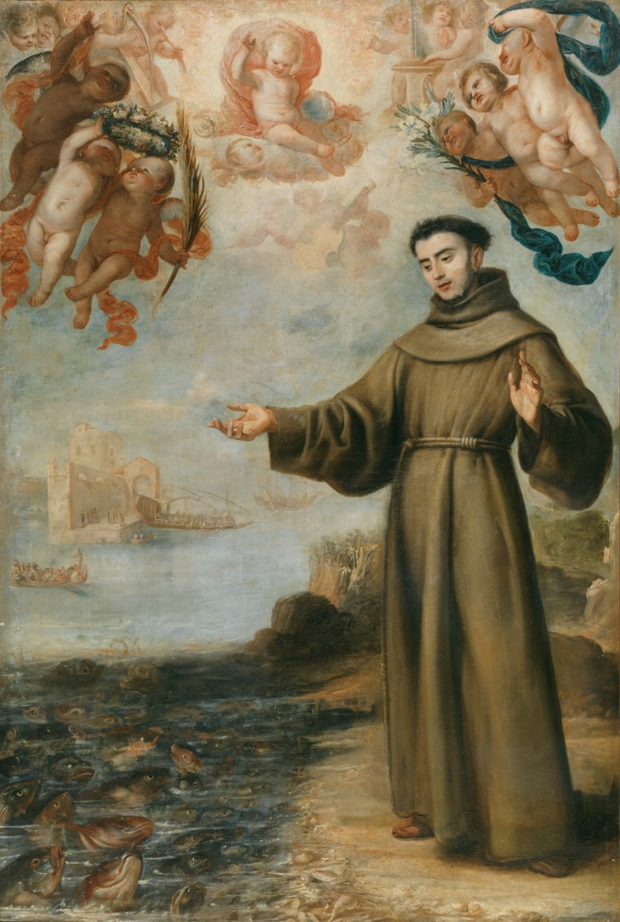
Rybky, ryby, rybičky,
pozvedněte ploutvičky,
vyslyšte slova
Antonínova,
otevřte jim svůj sluch,
když je k ním člověk hluch.
Andělé zpívají z kúrů,
a ryba pohlíží vzhůru,
patří s láskou, zdvíhá skřele
k tváři svého stvořitele.
Rybky, ryby, rybičky ,
zpívejte svaté písničky,
zatímco člověk na zemi
zatvrdí srdce, oněmí.
Juan Carreño de Miranda
Svatý Antonín z Padovy promlouvá k rybám
Prado, Madrid

Slide 13
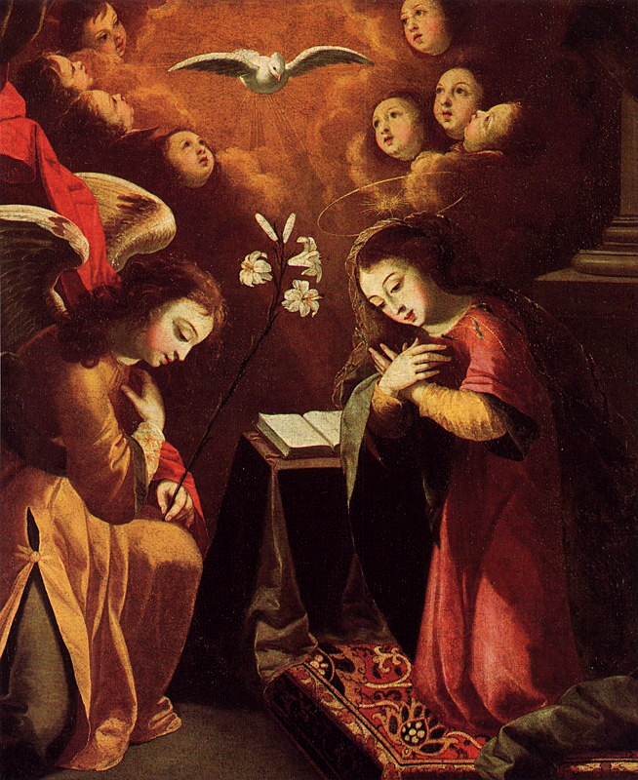
Milá, krásná Paní,
která jsi na zvěstování
řekla andělu své ano,
svatá Panno,
buď můj maják každé ráno
po bouřlivé, temné noci,
z Boží milosti a moci.
Josefa de Óbidos
Zvěstování
(Museu Nacional de Arte Antiga , Lisabon)

Slide 14
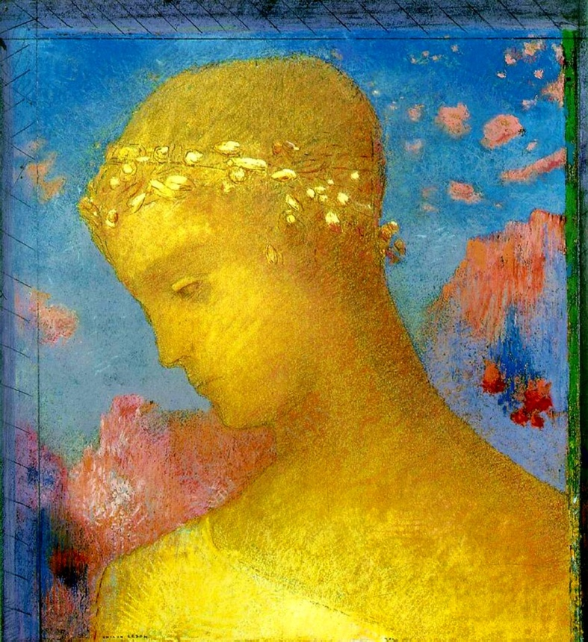
Ty dívko zářivá,
florentská Beatrice,
jak k Bílé sobotě tys zapálená svíce,
ty, jež jsi milého svěřila
do péče génia Vergila,
aby ho dovedl až k branám nebe,
kde najde srdce ráj, tebe,
dej i mně knížete básníků za průvodce,
bych došel do světla
Ducha i Syna i Otce.
Odilon Redon
Beatrice
(Bibliothèque nationale de France)

Slide 15
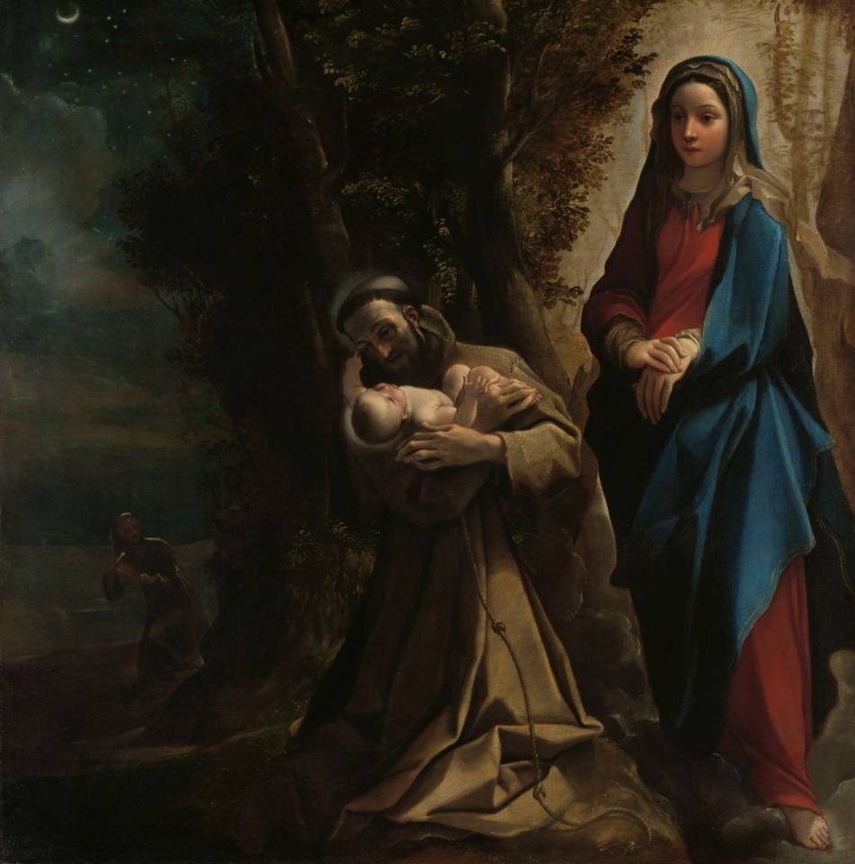
Uctilas, Maria, Františka,
dalas mu pochovat Ježíška.
On je teď šťastný, ale ty
cítíš už bolest Piety.
Ludovico Caracci
Vize svatého Františka z Assisi
(Rijksmuseum, Amsterdam)

Slide 16
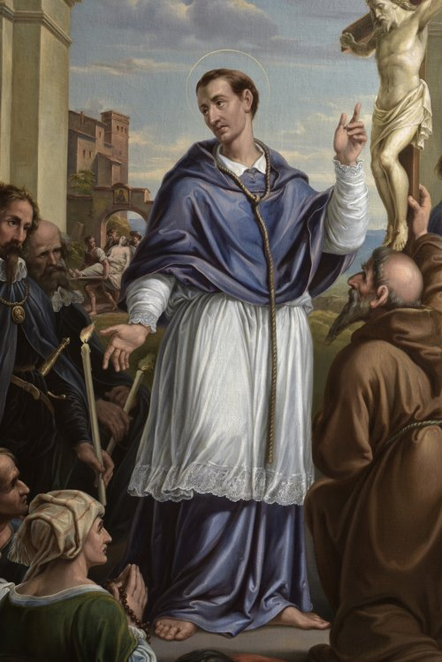
Dokud v morovém Milánu či v zamořeném Oranu ještě biskup Karel žije, popřípadě doktor Rieux, přebývá tam i naděje, i když se zázrak neděje. Může strach z absurdní smrti na prach oba je rozdrtit, oni zas z prachu povstanou, nevzdají to a zůstanou s trpícími. A Bůh s nimi.
Vilém Kandler
Oltářní obraz kostela sv. Karla Boromejského v Praze

Slide 17
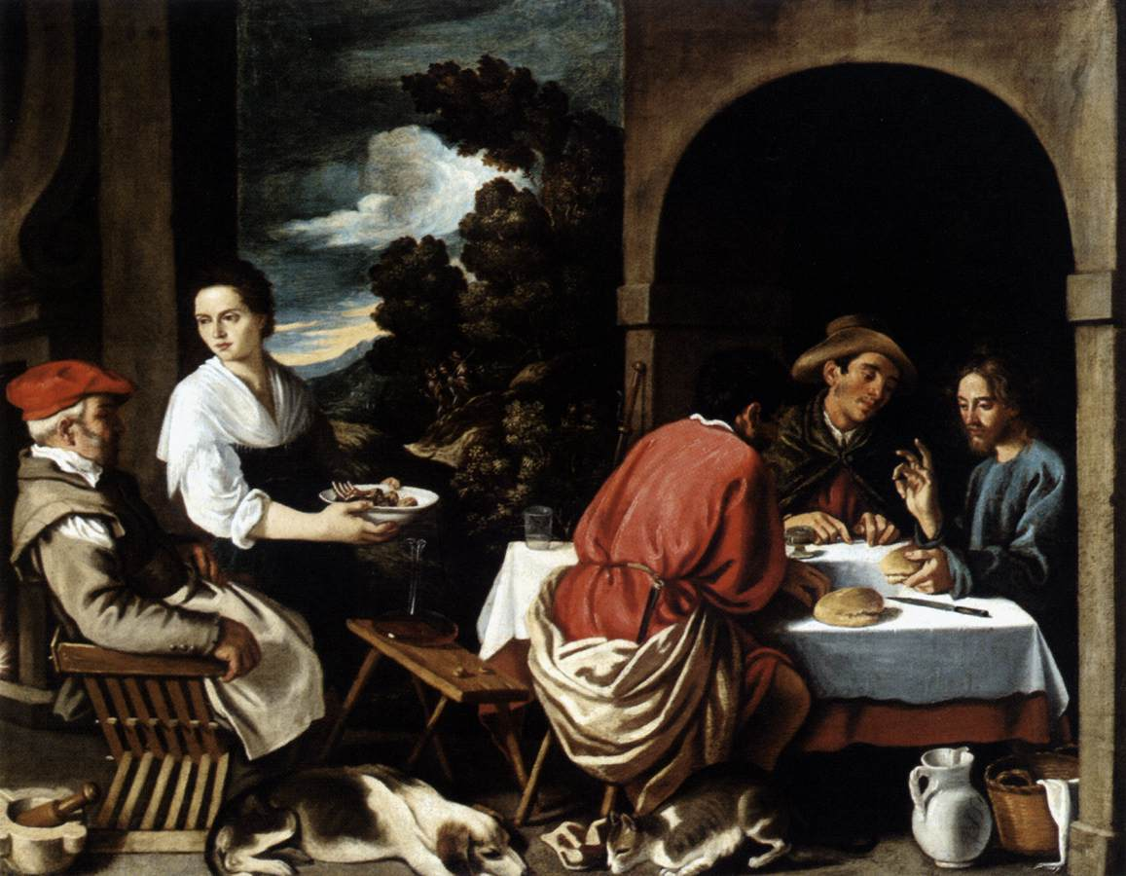
Venku se mračí,
noc už sem kráčí,
hospodské se oči klíží,
po večeři zbytky sklízí.
Pan otec v křesle odpočívá,
celý den nosil k stolům piva
i kočka a pes tvrdě spí,
ve vzduchu visí tajemství.
Jen tam v koutě tři pozdní hosti
maj nějaké důvěrnosti.
Domluvili.
Teď je třeba
přejít k rozlámání chleba...
Pedro de Orrente
Večeře v Emauzích
(Szépművészeti Múzeum, Budapest)

Slide 18
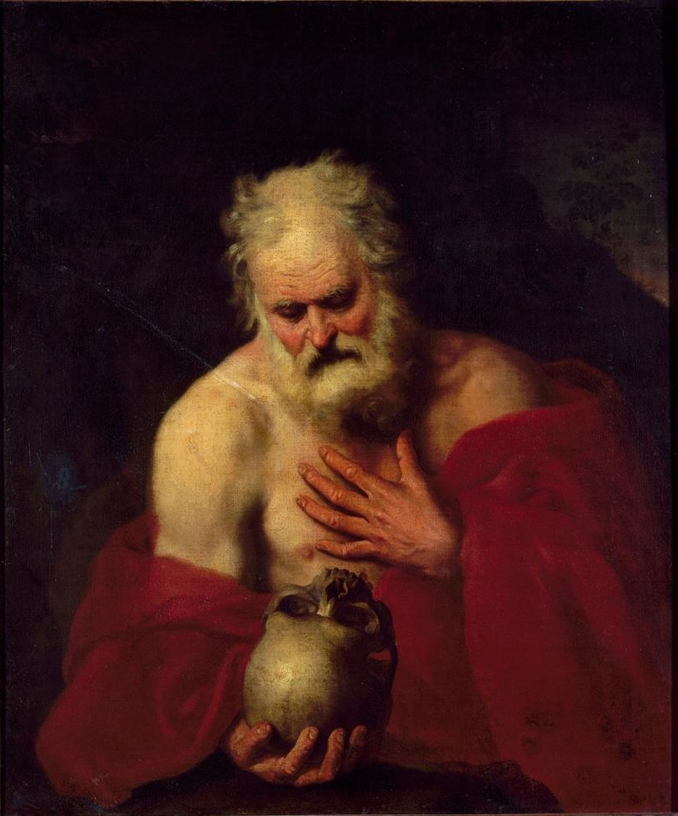
Nejlíp se rozpráví o marnosti
S lebkou nebo s jinou kostí.
To my oba dobře víme.
Že ano, Hieronyme?
Gabriel-François Doyen
Svatý Jeroným

Slide 19
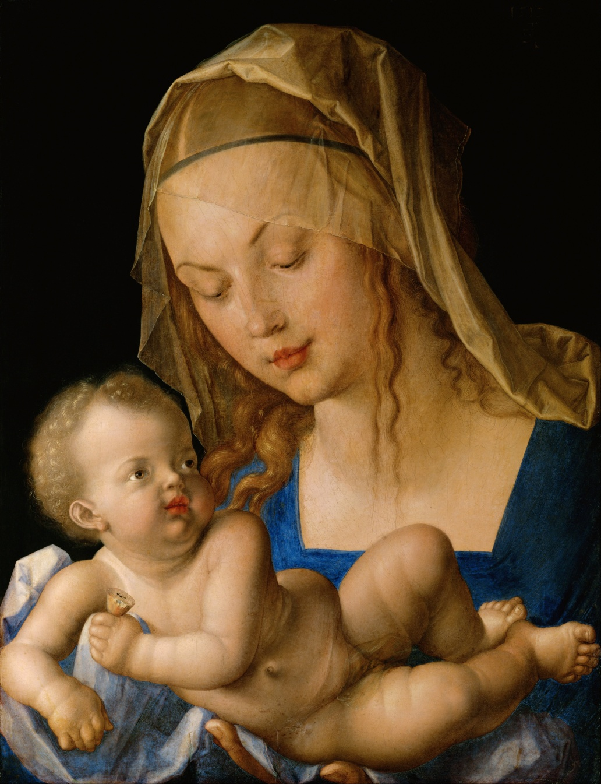
Tajemství šeptám do podušek:
Ježíšek zbaštil spoustu hrušek,
sladkých jak Boží láska.
Slyšíte, jak slastně mlaská?
Tohle jsem vyčet z Dürera,
z jeho madon to vyvěrá.
Albrecht Dürer
Maria a Ježíšek s odkrojkem hrušky
Kunsthistorisches Museum Wien

Slide 20
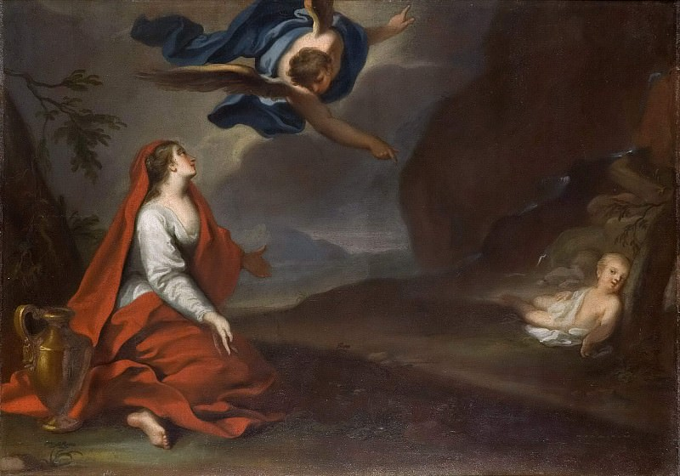
Plakala Hagar na poušti: „Nemohu vidět tě hynout, synku, nezlob se za to na maminku, že tě v tvé žízni opouští.“ S rukama v klíně seděla, Hospodin poslal k ní anděla. „Prohlédni, Hagar, najdi v poušti pramen, s Izmaelem není ještě amen. Naber mu vody, přidej fík, syn bude slavný lučištník.“
Georg Engelhard Schröder
Hagar
(National Museum Stockholm)

Slide 21
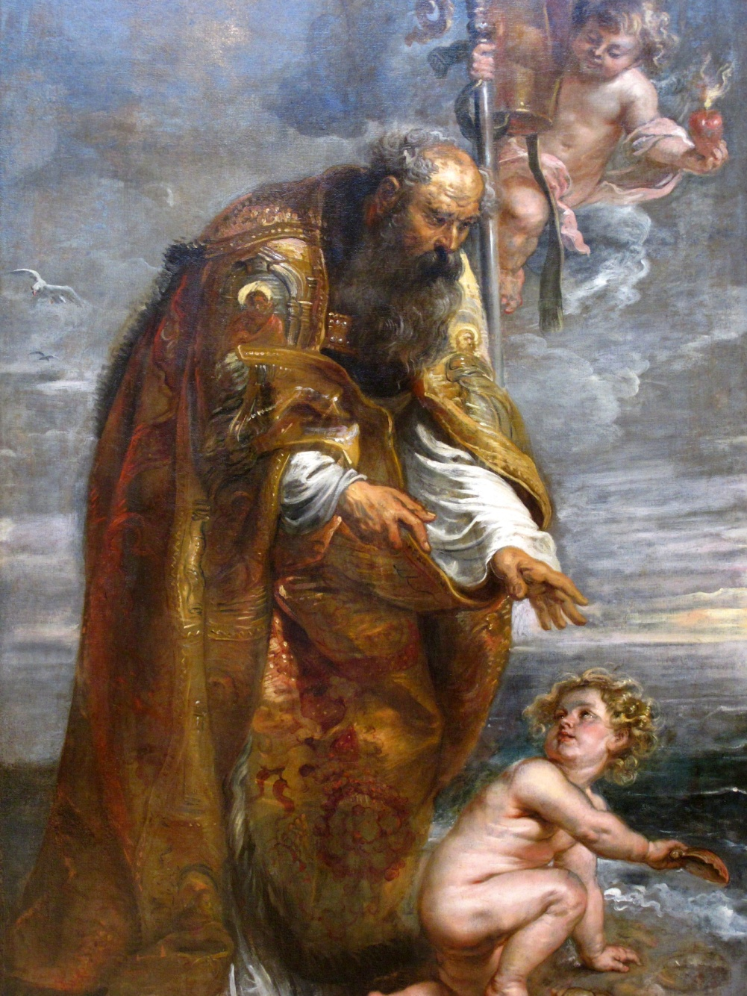
Chlapec, co přelévá do důlku moře,
Augustin soužený rozumu hořem –
toť dětinský náš věk.
Prostě tak to funguje
a neexistuje
vševědoucí nadčlověk.
Svatý Augustin na břehu moře
Petrus Paulus Rubens
(kostel sv. Tomáše, Praha)

Slide 22
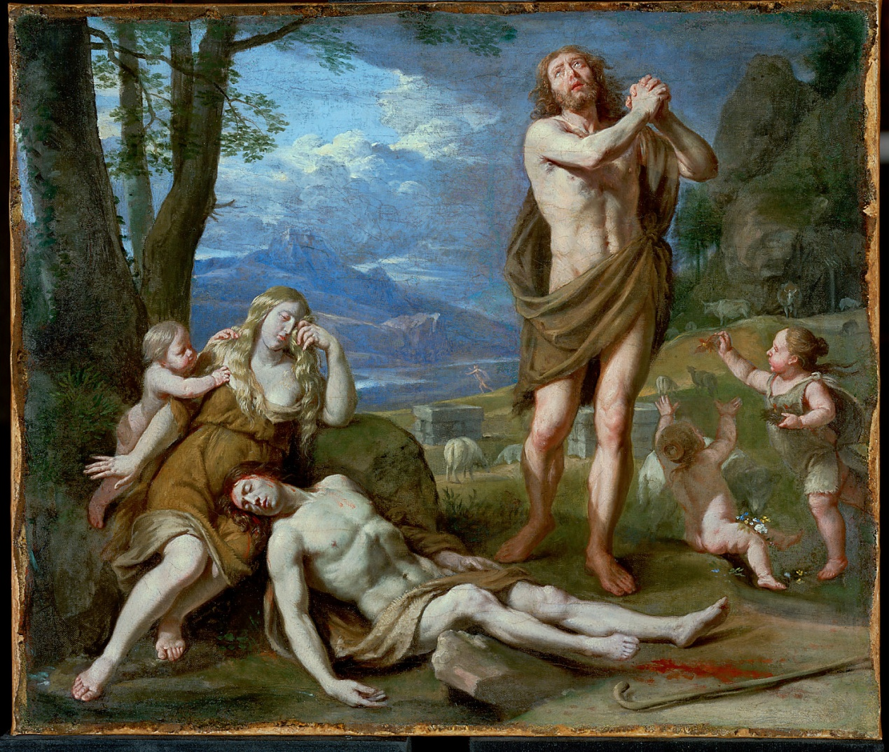
Dětičky hrají si s květinami,
ovečky pasou se klidně samy,
pastýři z ruky však vypadla hůl.
Tohle je příběhu jen první půl.
Jeden syn zabit, druhý jeho vrah,
pro prvého slzy, o druhého strach
má Eva, matka ubohá.
Proč jste se bili jen?
Pro Boha?
Philippe de Champaigne
Oplakávání Abela
(Kunsthistoriches Museum, Wien)

Slide 23
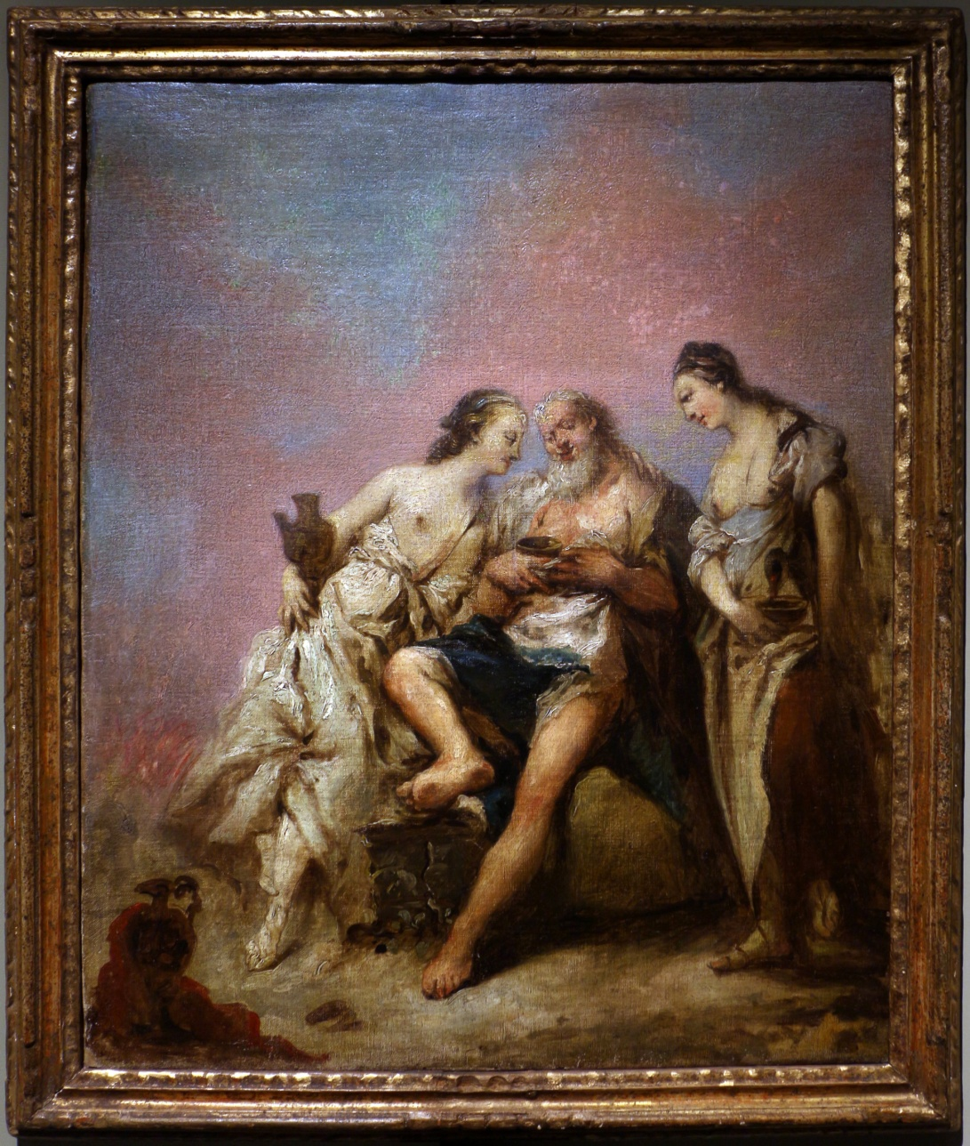
K Lotovým dcerám
poznámku mám
jenom zcela maličkou:
také v Bibli
můžem čísti
někdy příběhy s hvězdičkou.
Vina a milost
milost a vina –
člověku to připomíná
jediný šílený kolotoč.
Hřích je jak nášlapná mina,
nejprve proto, až pak proč.
Giovanni Antonio Guardi
Lot a jeho dcery
( Museo del Settecento Veneziano)

Slide 24
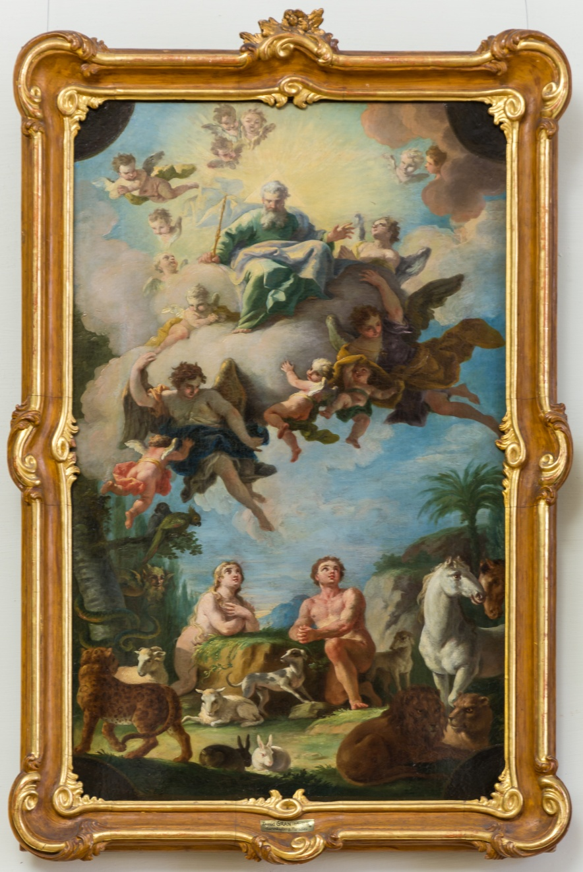
Když před spaním sním o ráji
a vidím, jak se líbají
tvorové zrakem plným lásky,
tu napadají mě otázky,
co bych já asi udělal,
kdybych tam co Adam stál.
Odpusť mi, Bože, asi bych
jako on stejný spáchal hřích.
Je to má vina, velká vina,
v ráji bych moh žít vesele,
nepoznal bych však tvého Syna,
nejvěrnějšího přítele.
Daniel Gran
Ráj
(klášter Seitenstetten, Štýrsko)

Slide 25
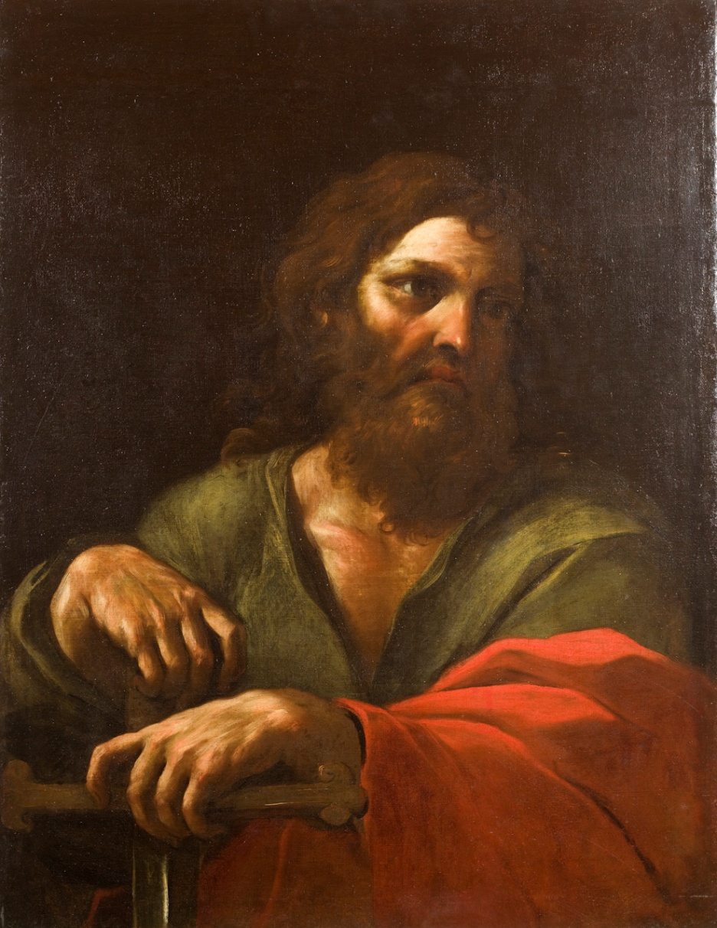
Když Pán tě poslal do vinice,
přišel jsi poznán i nepoznán.
Tvé listy, ne vinné, o to více
mluví k nám.
Andrea Malinconico
Svatý Pavel
(Museo di Capodimonte, Neapol)

Slide 26
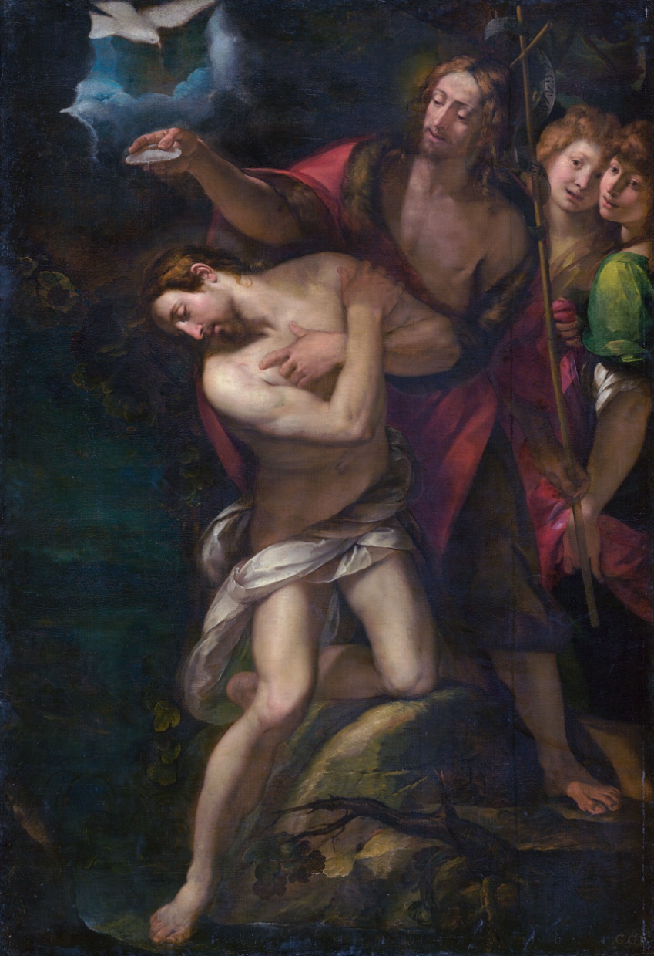
V Jordánu Jan Ježíše křtí,
andělé pějí Let It Be.
Tuším, že tento okamžik,
Pane,
rozlomí bolestný otazník
v Getsemane.
Giulio Cesare Proccacini
Křest Ježíše Krista
(Slovenská národná galéria, Bratislava)

Slide 27
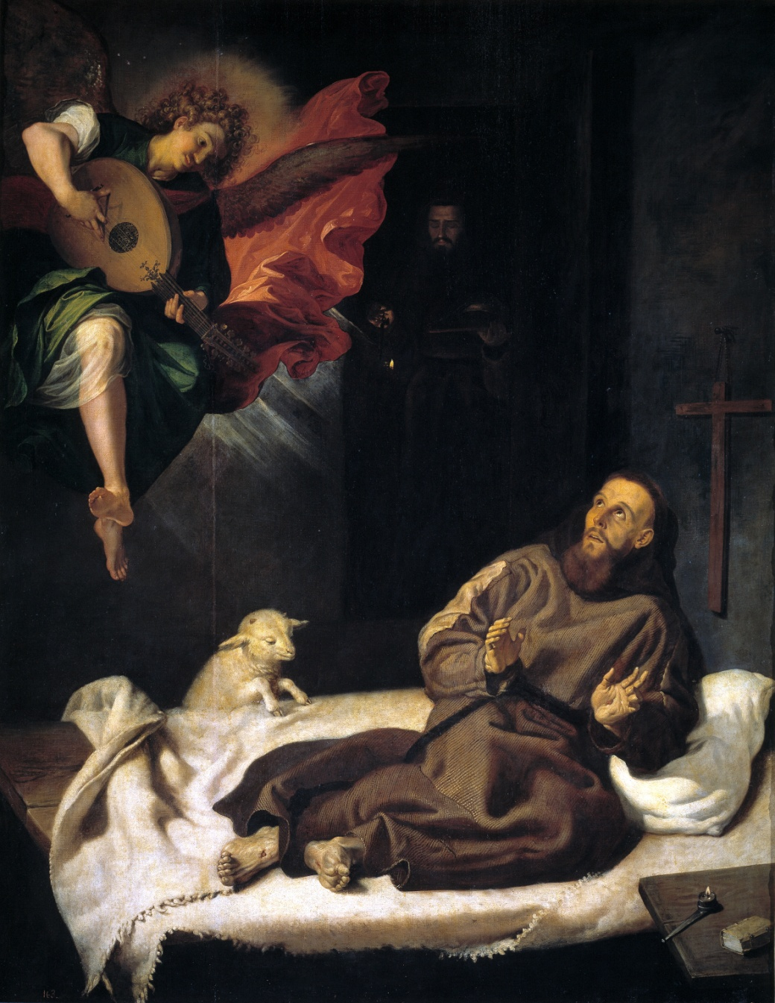
Jako v záchvatu horečky
leží František v loži,
marně počítá ovečky
a bílé beránky Boží.
Zahrej mu, anděli, písničku
Máš, má ovečko, dávno spát,
světec si musí na chviličku
po těžkém dni šlofíka dát.
Francesc Ribalta
Sv. František utěšovaný andělem
(Prado, Madrid)

Slide 28
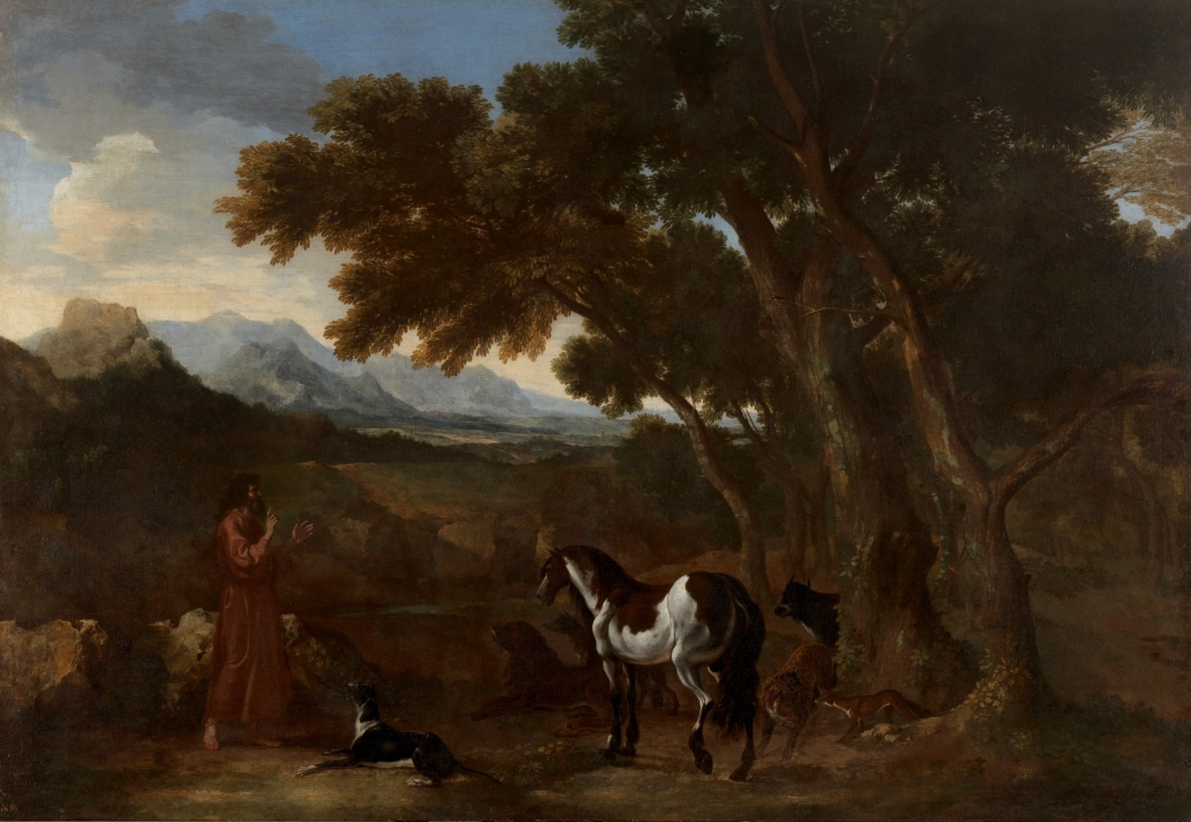
Gaspard Poussin
Krajina s poustevníkem, který káže zvířatům
(Museo Prado, Madrid)
Byl jeden poustevník,
co byl tak tak výmluvný,
že přiměl k pokání
dokonce kedlubny.
No, dobrá, kecám,
tohle jsem přehnal.
On jenom zvířátkům
pod stromy žehnal.

Slide 29
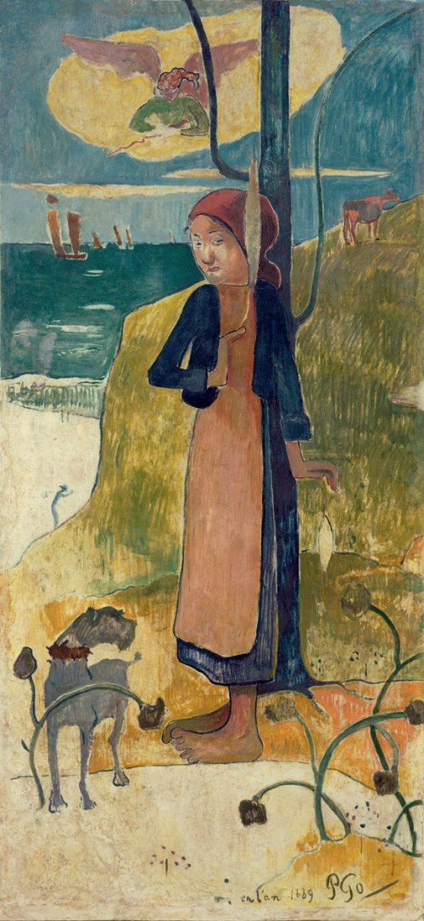
Tak to vám jednou viděla
chudá holka anděla,
vetřel se jí do hlavy,
vyřídil z nebe pozdravy
a pak jí to v její chatě
podal pěkně po lopatě:
„Hele, Jani,
Angličani
jsou pěkní šmejdi.
Ty teď do armády vejdi,
Anglánům řekni adijé
a vypráskej je z Francie.“
A že ta holka hodná byla,
všechno doslova vyplnila,
za což ji flastenci po ránu
upálili v Rouenu.
Tak svět oplatil za lásku
svaté Janě z obrázku.
Paul Gauguin
Jana z Arcu
(Van Gogh Museum, Amsterdam)

Slide 30
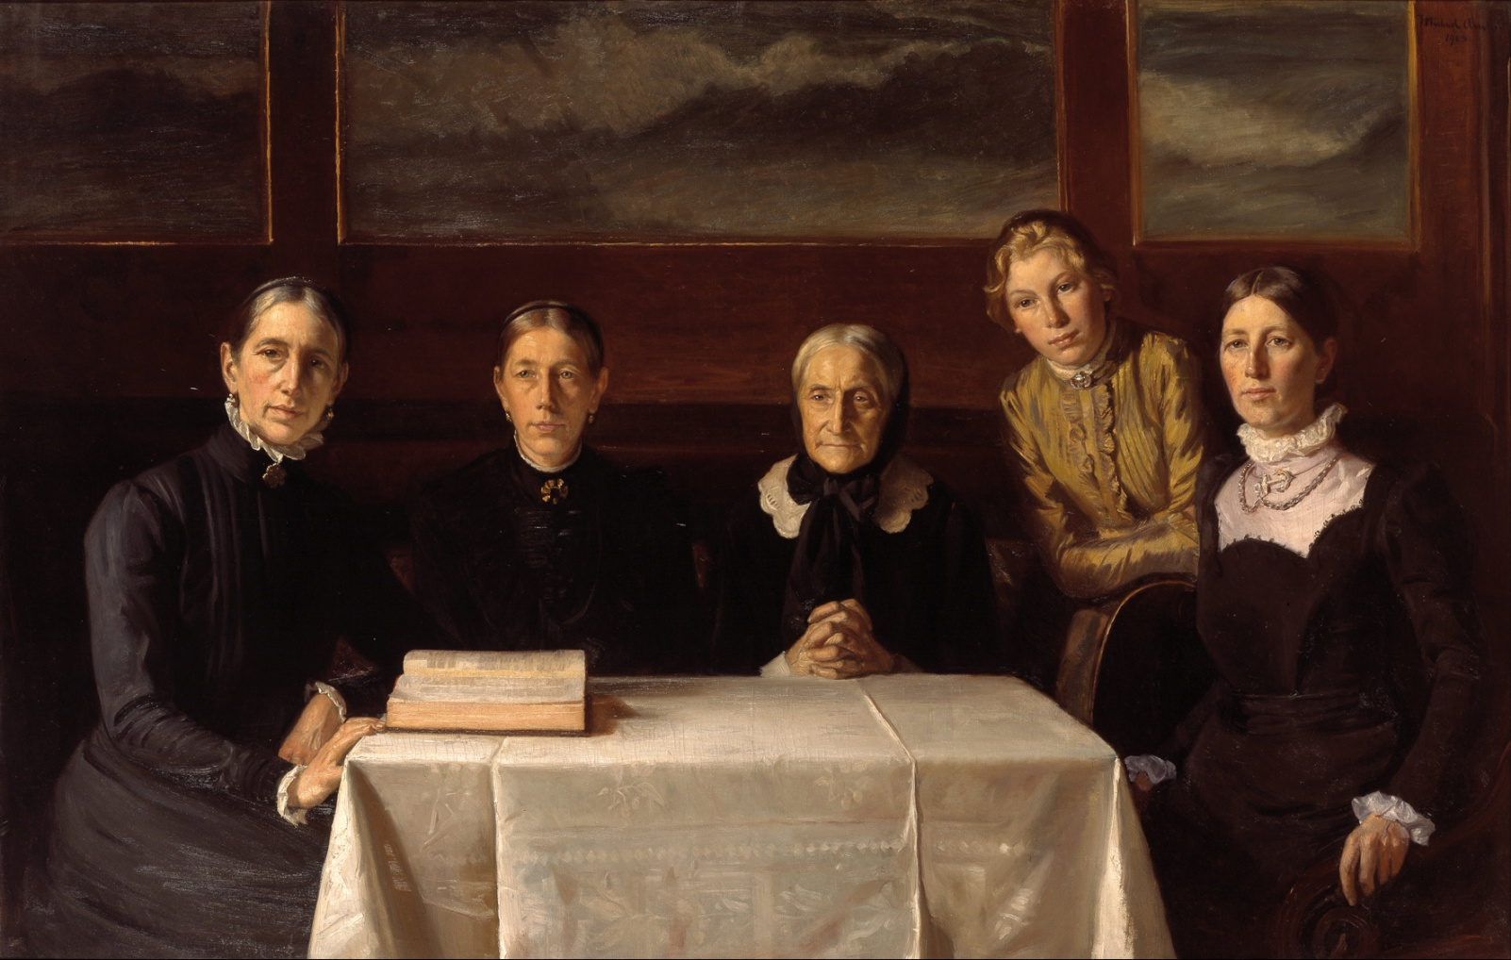
Beránku Boží,
daruj nám pokoj,
ve kterém dobří lidé bydlí,
lavici nebo židli,
na stole Bibli
a za oknem nech rozběsněné živly.
Michael Peter Ancher
Vánoce 1900
(Skagens Museum, Dánsko)

Slide 31
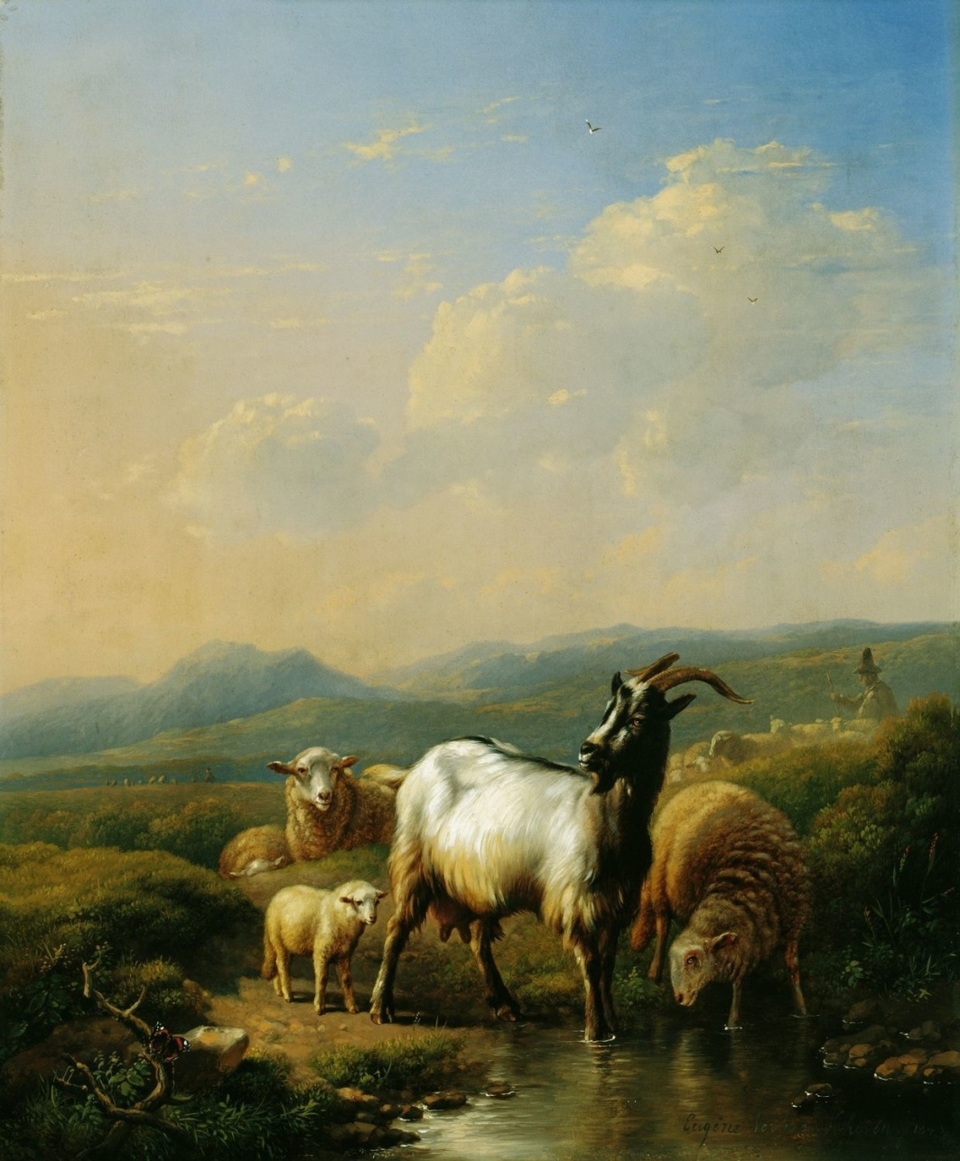
Ve jménu svého otce
vyvádíš na pastvu ovce.
Kudykoli kráčíš s námi,
po lukách i roklinami
nejdou ovečky nikdy samy.
Ochraň nás před pokušením
všeho, co od tebe není,
ochraňuj před stravou zlou
i tu kozu rohatou.
Eugen Joseph Verboeckhoven
Koza a ovce
(Windsor Castle, England)

Slide 32
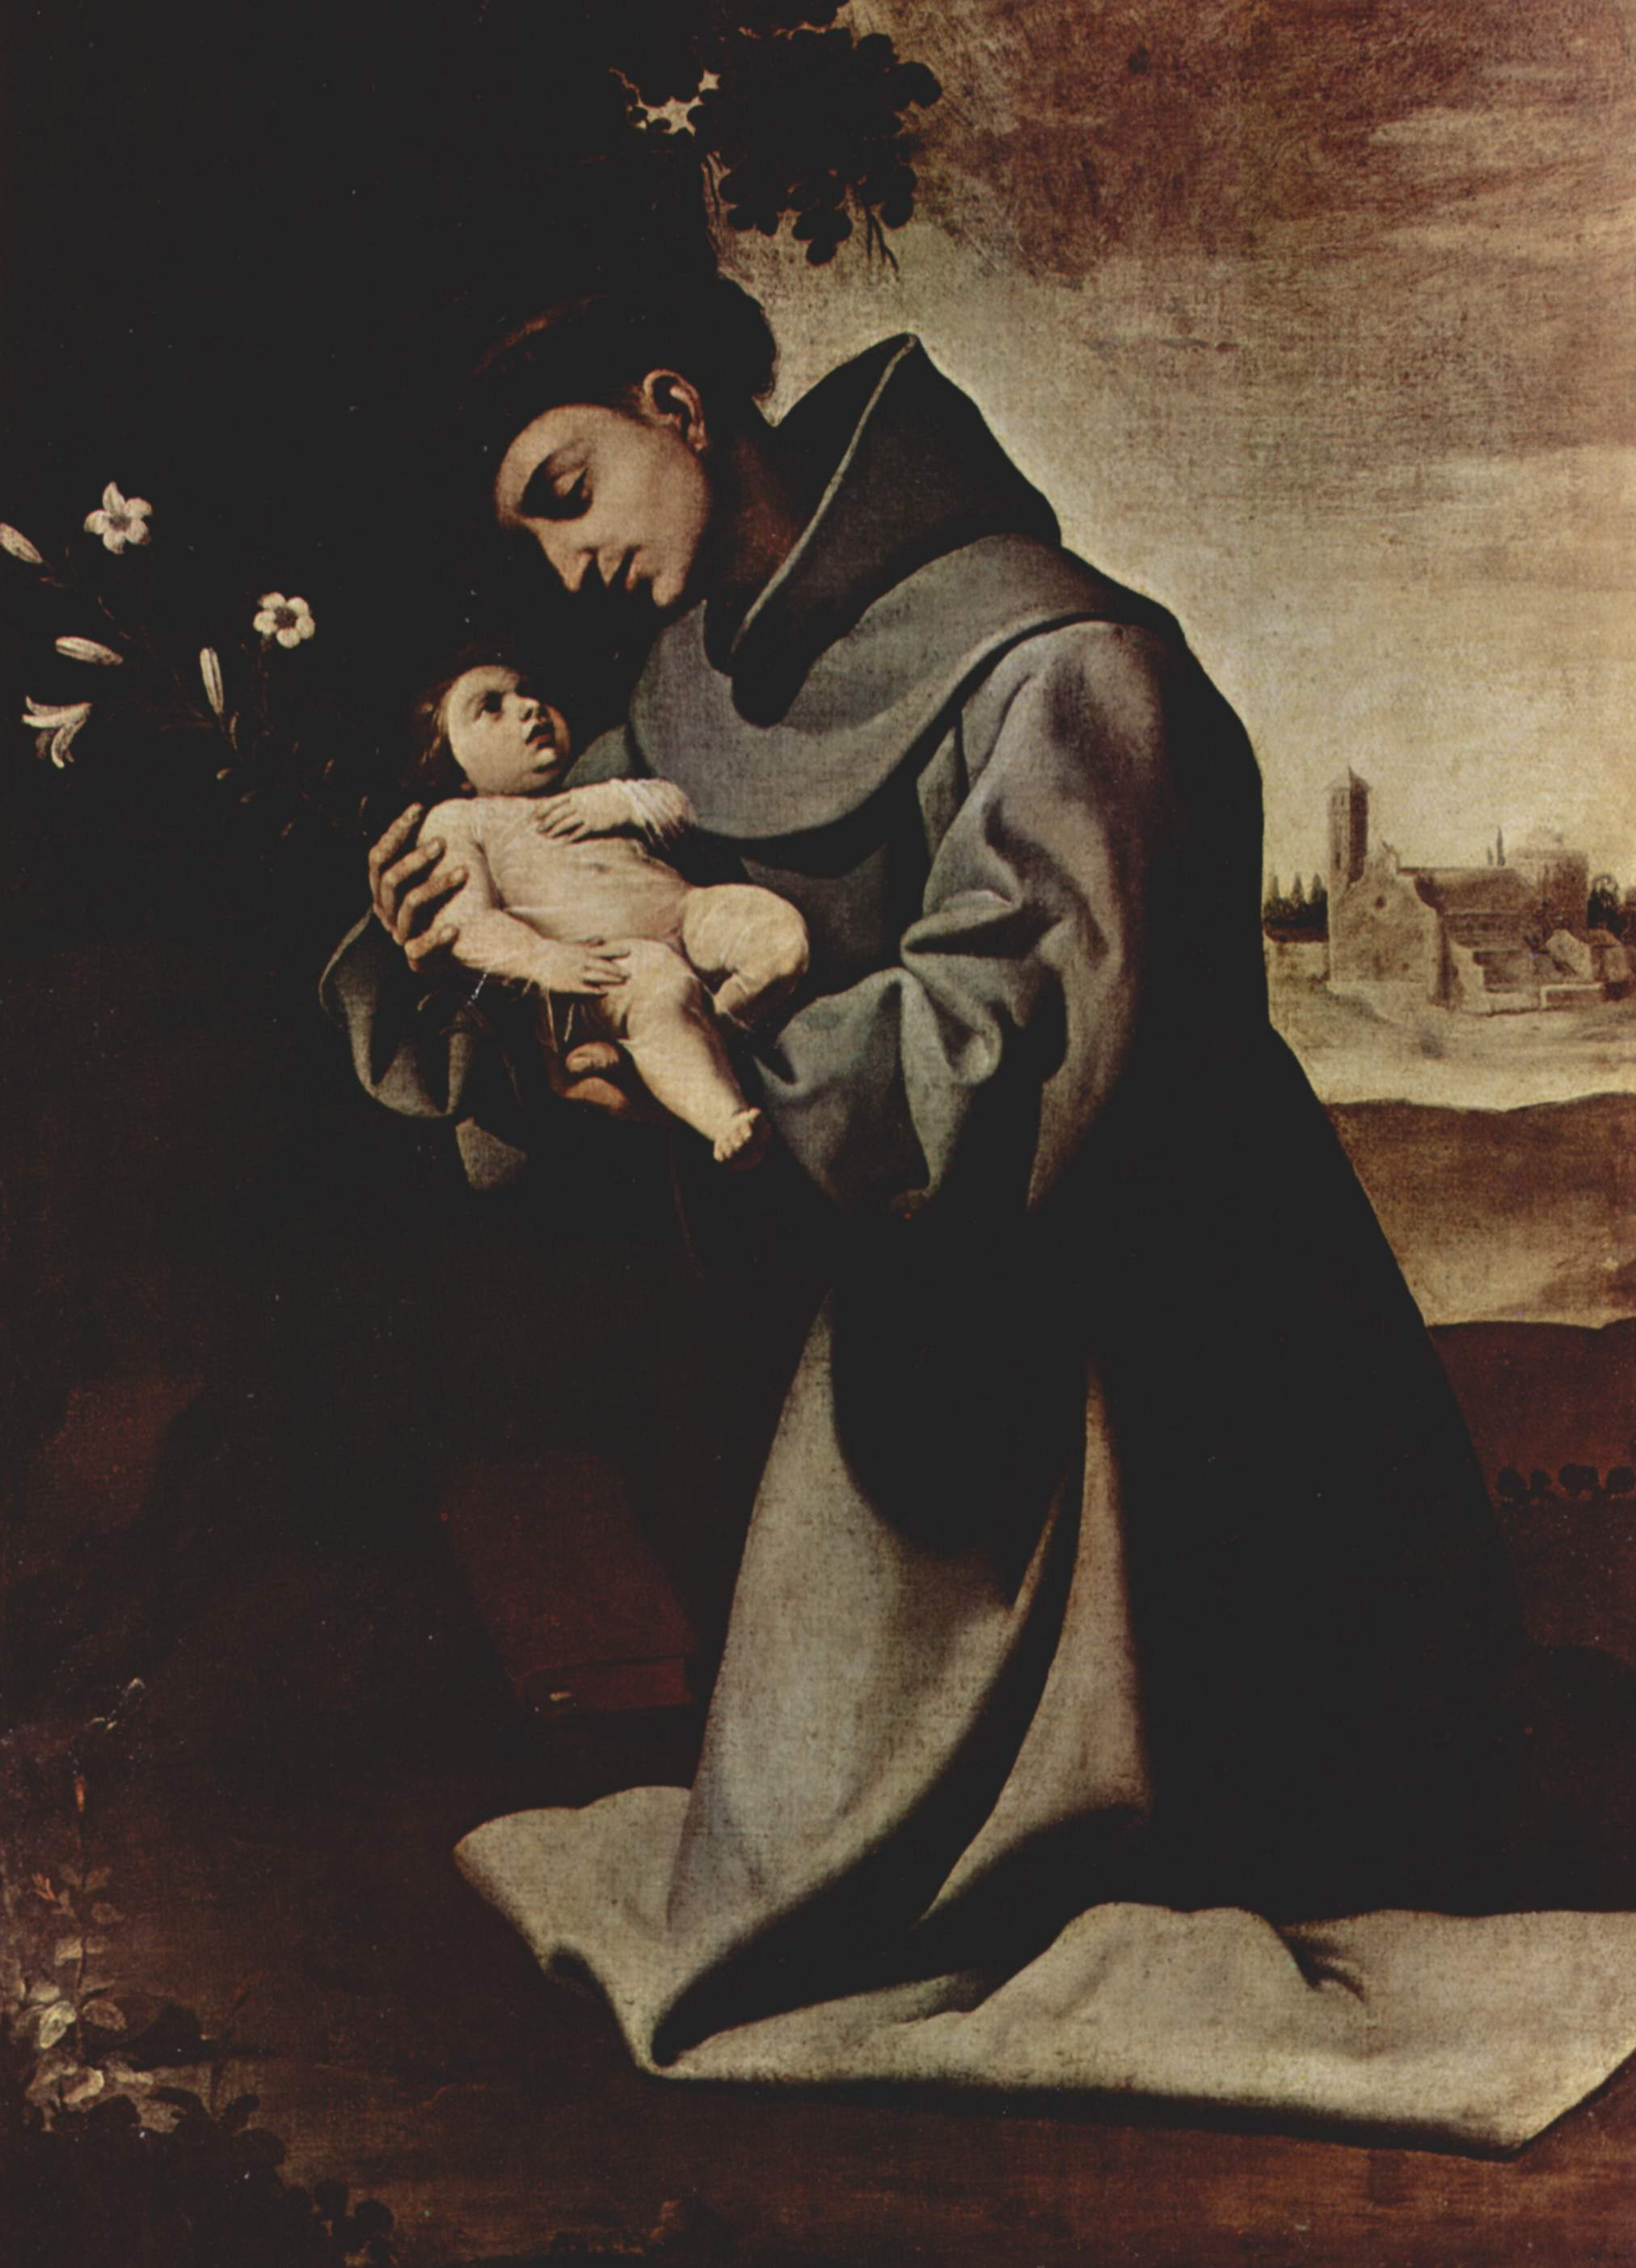
Ježíšek, bělostný kvítek z nebe,
ne ty jeho, to on drží tebe.
My to přece víme,
milý Antoníne,
že on je Pán
a ty jsi Boží dítě,
do náruče vložil si tě.
Francisco de Zurbarán
Antonín z Padovy
(Museo del Prado)

Slide 33
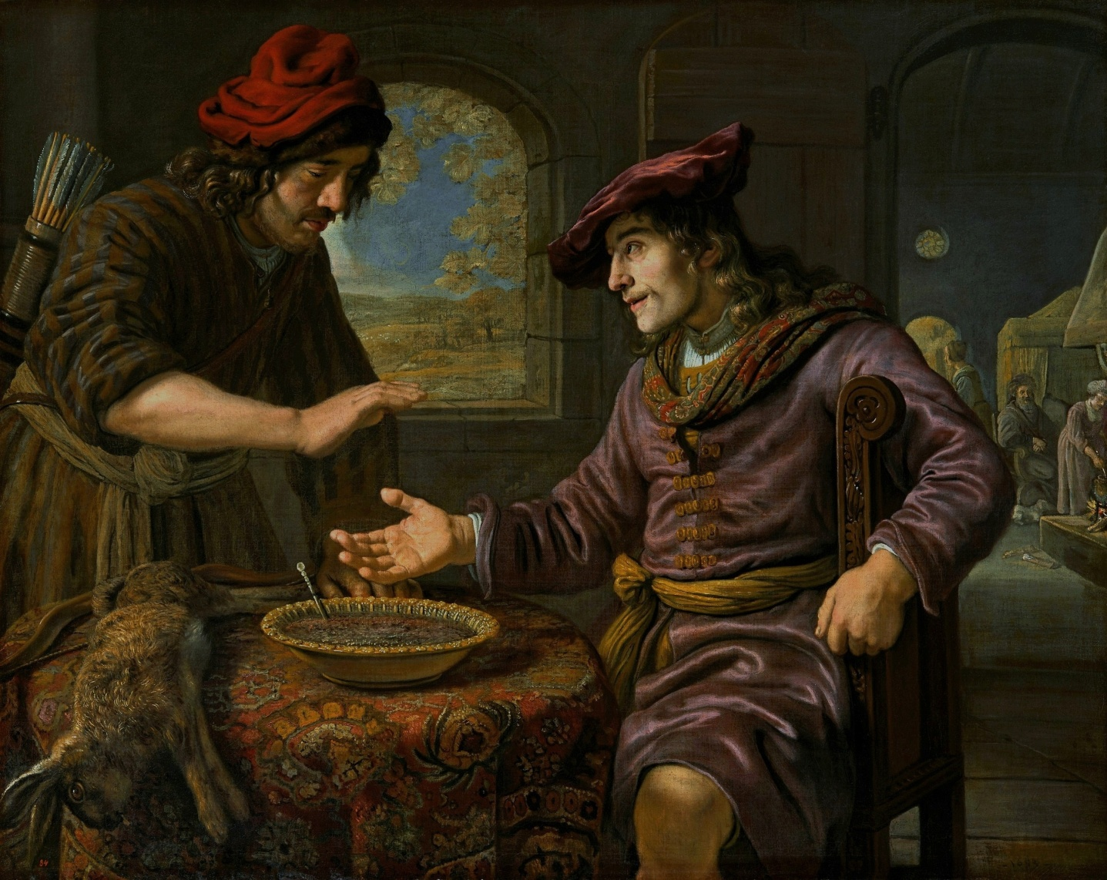
Co jsi to, Ezaue, za hlupáka.
Nechat se mísou čočky zlákat,
vyměnit budoucnost za žvanec,
jen proto, že jsi nenažranec.
Ať se ti chřtán tou čočkou ucpe!
Jakob ti provedl chucpe.
Až zaženeš hlad.
bude litovat.
Jan Victors
Ezau a mísa čočky
(Palác Łazienki , Varšava)

Slide 34
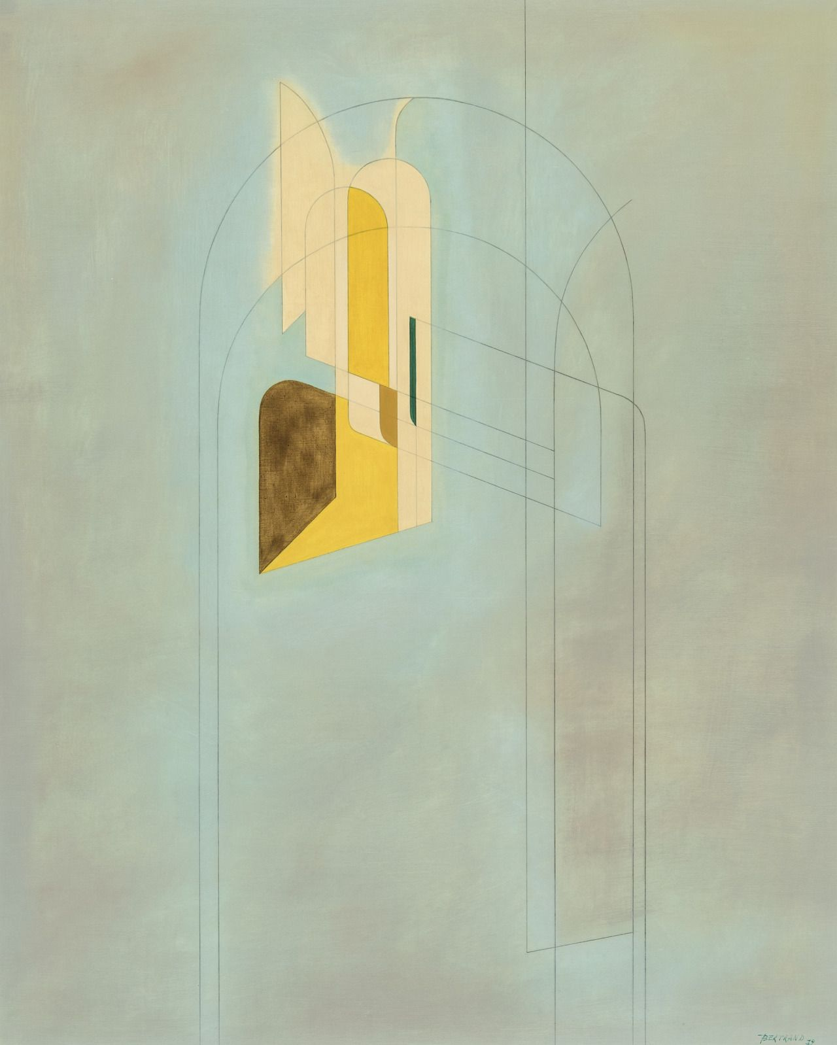
Po ránu do chrámu světlo vlétlo. Pak ven vylétlo zase v ještě větší kráse.
Gaston Bertrand
Světlo v katedrále (1972)

Slide 35
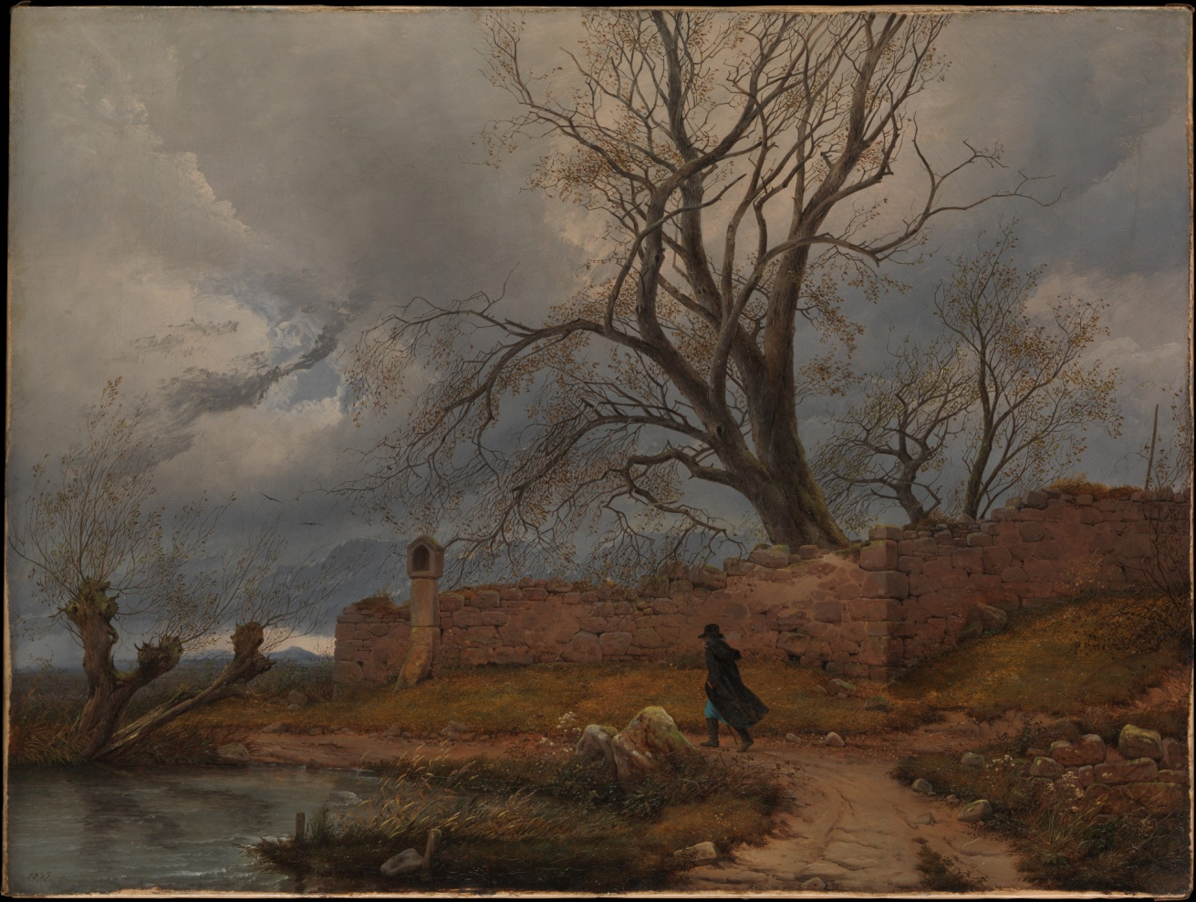
Promoklý poutník zápasí s bouří,
vyhlíží komín z něhož se kouří,
dům, kde mu nabídnou voňavou večeři,
postel, kam ulehne hřejivých do peřin,
kde mají srdce odemčená
dobrý muž a dobrá žena,
jeho jediná naděje.
Co myslíte? Najde je?
Julius von Leypold
Chodec v bouři
(The Metropolitan Museum of Art, New York)

Slide 36
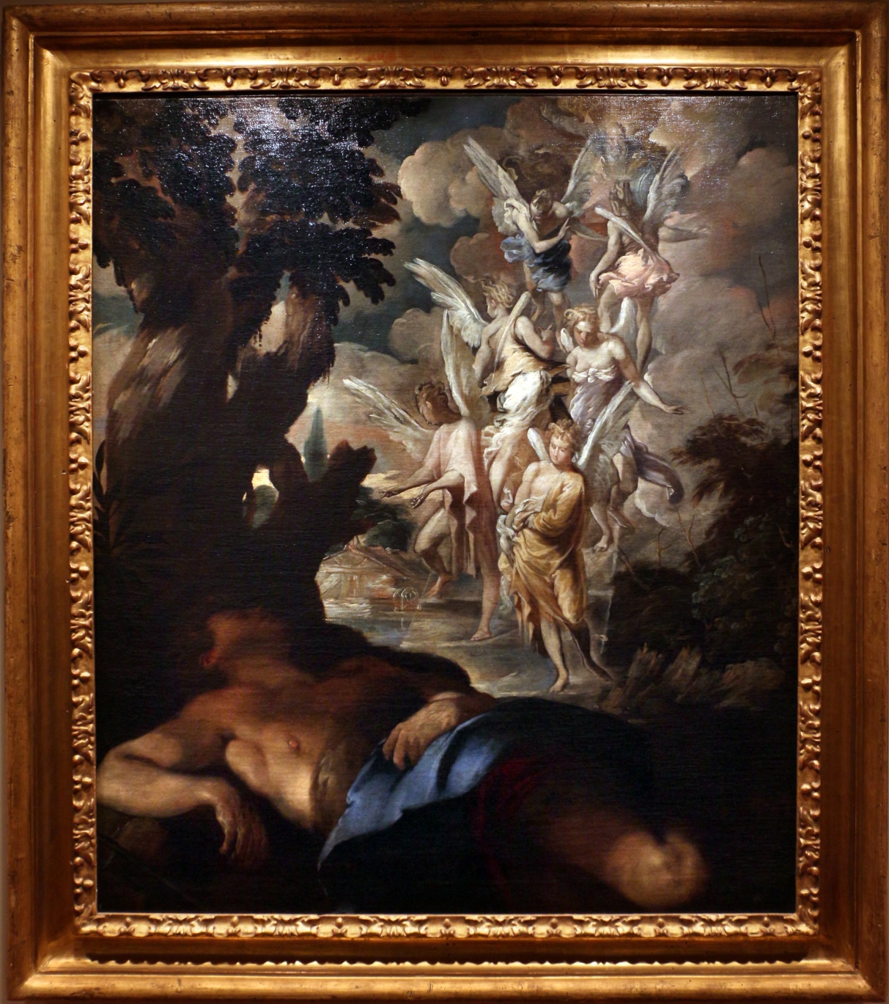
Všemocný Bože,
sešli mi ze všech snů
na moje lože
ten největší, ten Jakobův,
ve kterém stojí žebříky,
po němž se zástup veliký
andělů ubírá nahoru a dolů,
skrze něž my dva rozmlouváme spolu.
Francesco Maffei
Jakobův sen
(Ca‘ Rezzonico, Venezia)

Slide 37
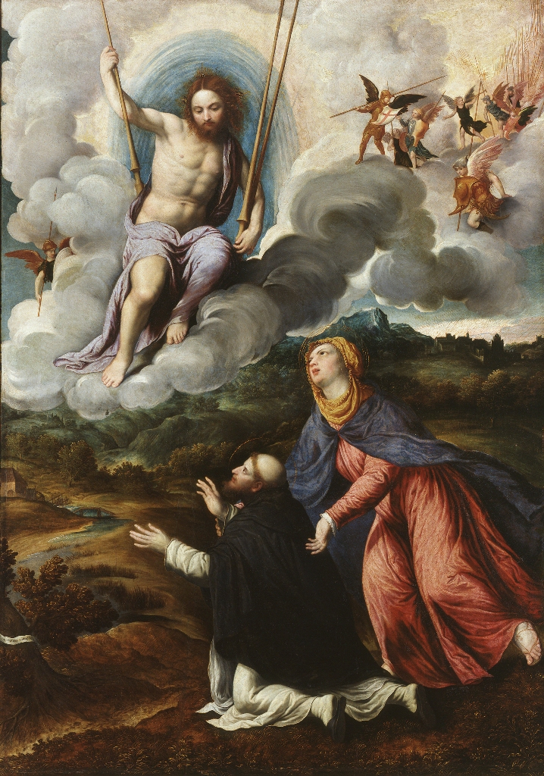
Mrzoutský světe, třebas mrač se;
seděl Pán v nebi na houpačce,
když přišla k němu jeho máma,
a ecce, vida, není sama.
„Přišel tě navštívit Dominik“!
Ježíš k nim shlédl a pravil:
„Dík.“
Paris Bordone
Panna se u Spasitele přimlouvá za svatého Dominika
(Pinacoteca di Brera, Milano)

Slide 38
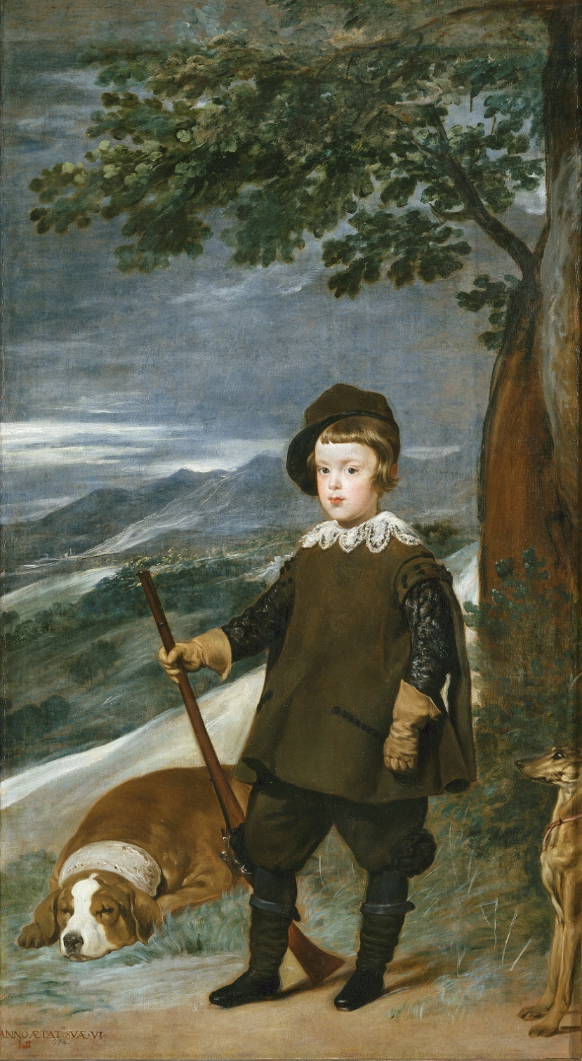
Pomodlete se za duši
smutného myslivečka.
Ten malý princ
měl králem být.
A potom umřel.
Tečka.
Diego Velázquez
Princ Baltasar Carlos jako lovec
(Museo Prado)

Slide 39
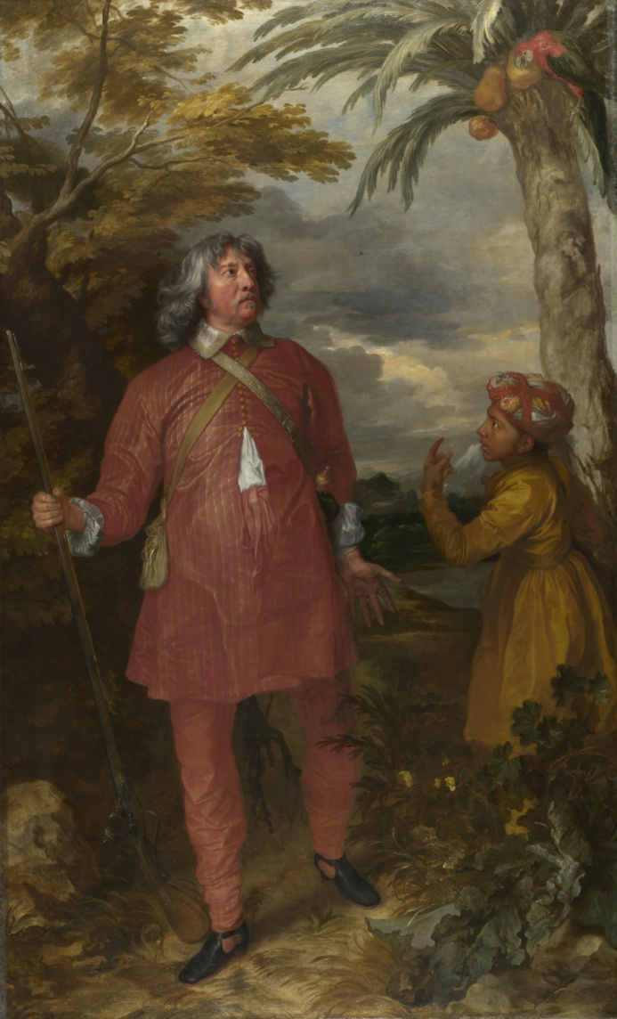
Šel hrabě Denbigh do pralesa
obrovskou pušku s sebou nesa.
Vydal se střílet tygry, slony,
v lese jsou jich prý milióny.
Ať se však snažil tuze velmi,
nepotkal nikde žádné šelmy.
Potkal jen indické pachole,
které šlo kolem na pole.
Zeptal se tedy toho sígra,
neviděl-li tu někde tygra.
Neviděl nikdy, co jsem živ,
nejsem však lesní detektiv.
Zeptaj se raděj papoucha,
co nás na palmě poslouchá.
Anthonis van Dyck
Portrét admirála Williama Feildinga, 1. hraběte z Denbighu
(National Gallery, London)

Slide 40
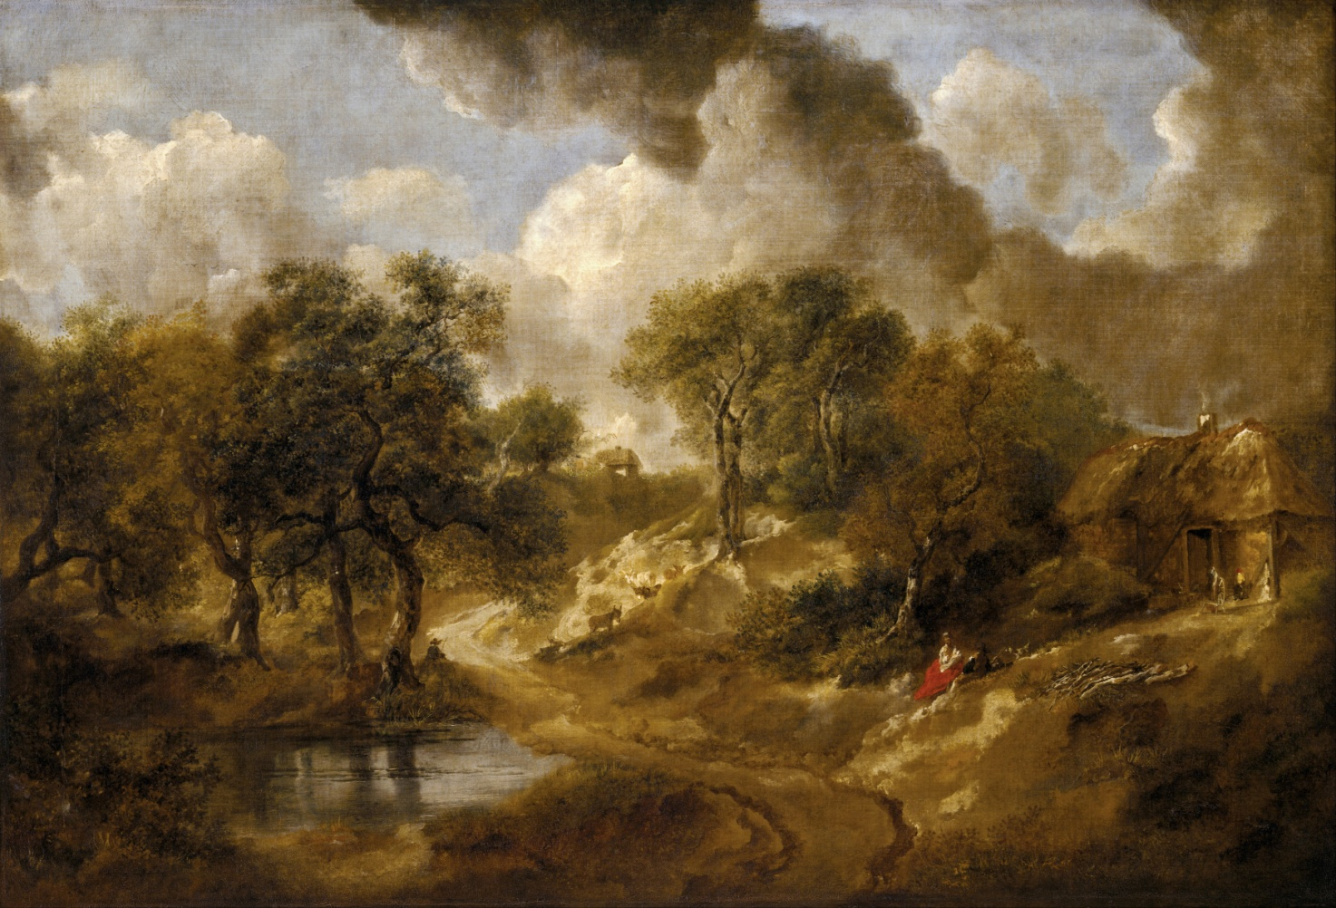
Kdybych si zajel dnes do Suffolku,
rybník bych našel, ne však tu holku.
A tak mohu říct bez okolků,
že nestojím o výlet do Suffolku.
Thomas Gainsborough
Krajina v Suffolku
(Kunsthistorisches Museum Wien)

Slide 41
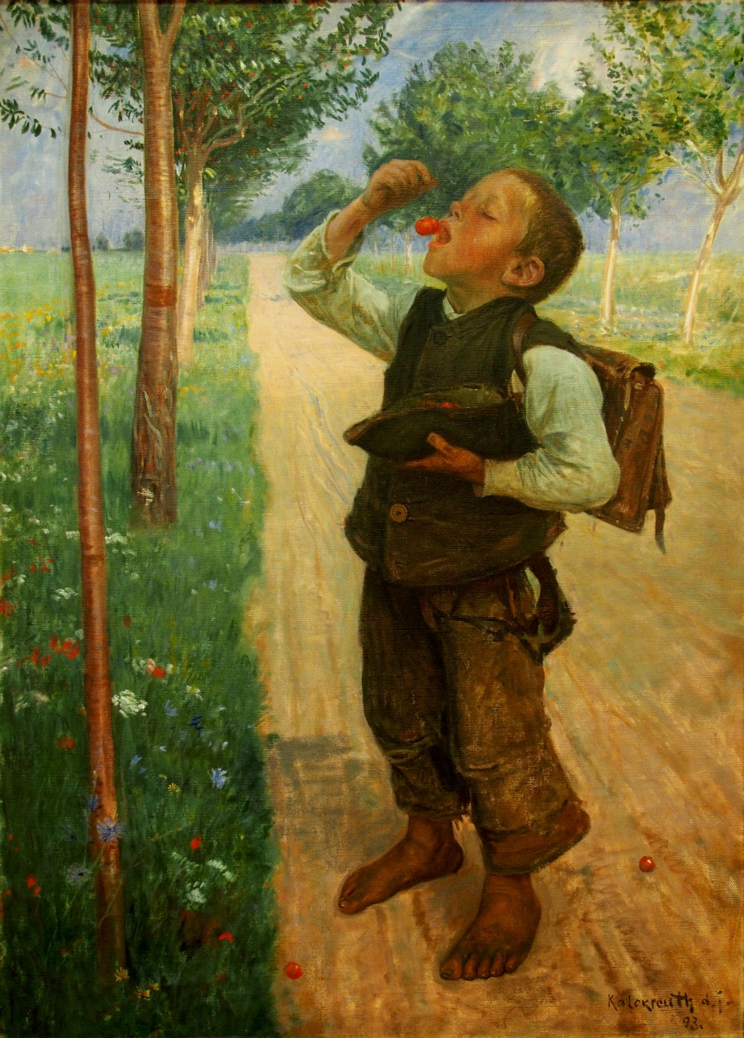
I když snad trochu falešně
zapěji chvalozpěv na třešně.
Třešně se sázejí nejvíce
po obou stranách silnice,
proto jich vždy nejvíc sní
nenažraní pocestní.
Jakož i švestky třešně všecky
obsahují tvrdé pecky,
jenže švestky jsou šišaté,
zatímco třešně kulaté.
Na třešních si vždy bujaře
pochutnávej už na jaře,
anžto švestky, pokud vím,
dozrají až na podzim.
Leopold Graf von Kalckreuth
Chlapec pojídající třešně
(zámek Weimar)

Slide 42
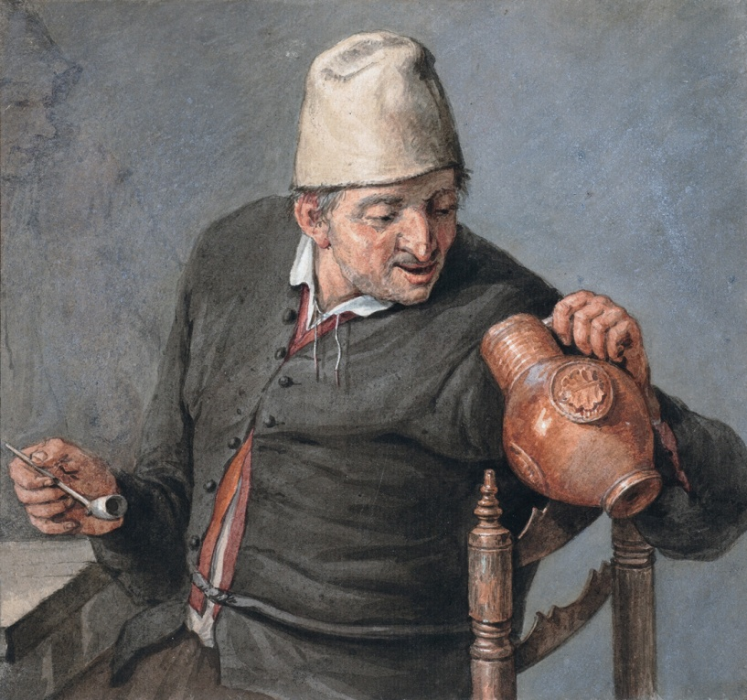
Nachýlil se duben,
dopili jsme, pudem
zas za jiným sudem.
Cornelis Dusart
Kuřák nahlížející do kameninové lahve
Rijksmuseum, Amsterdam

Slide 43
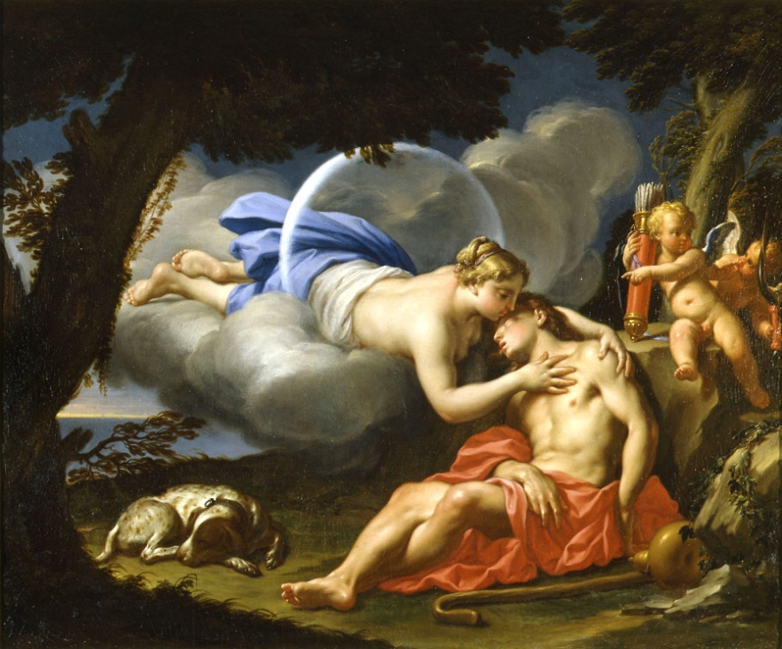
Měsíc není on, je ona,
miluje Endymiona,
půvabného pastýře,
a ač je to k nevíře
ten šťastný prevít
vůbec nic neví.
A že i pejsek tvrdě spí,
je to naprosté tajemství
Amora a Luny Selené
v noci magicky zelené.
Francesco Trevisani
Diana a Endymion
(zámek Wilhelmshöhe, Kassel, Hessen)

Slide 44
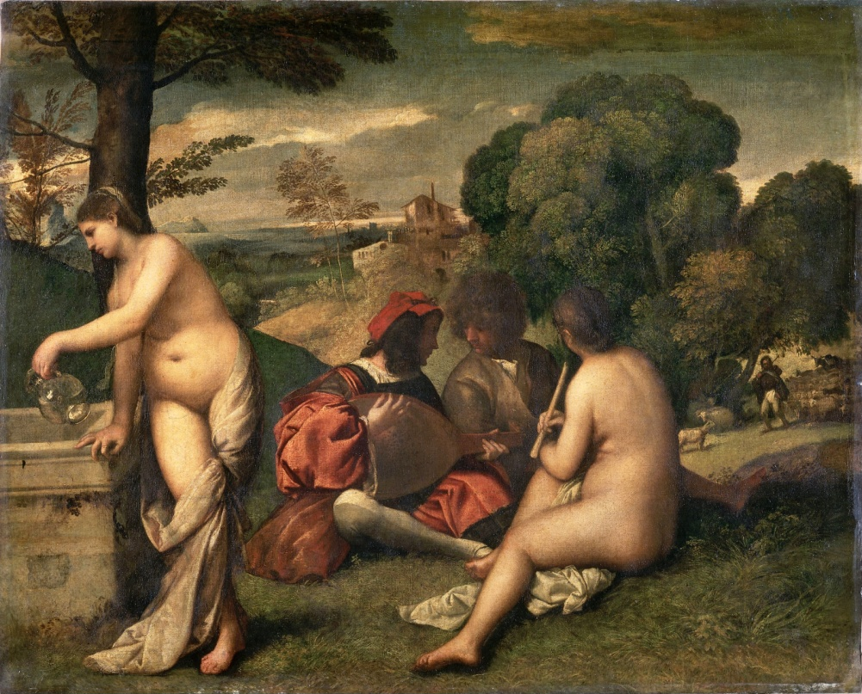
Jestli bude jaro
jak poslední dobou vždycky
pěkně subtropický,
vyrazte do lesů, na chaty
a choďte klasicky nahatý.
Kdo by se staral o faldy,
jakmile zazní Vivaldi.
Giorgione
Pastorála
(Louvre, Paris)

Slide 45
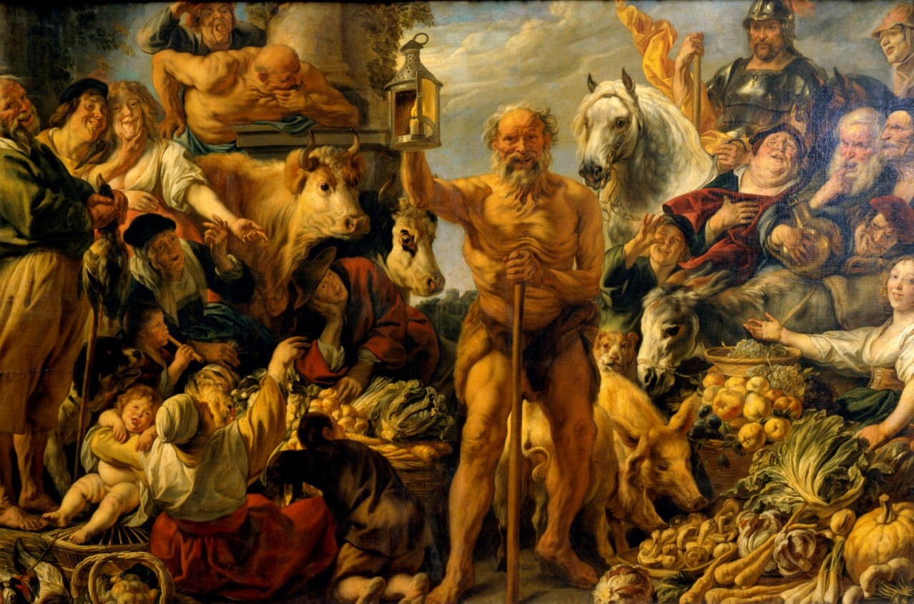
Vyšel si kynik do tržnice
s lucernou hledal člověka.
Byla tam taková tlačenice,
že se až skoro polekal.
Sotvaže vyšel na agóru
a měl jízlivé otázky,
všichni se smáli jeho fóru,
samé masky, samé masky.
Jacob Jordaens
Diogenes hledá člověka
(Gemäldegalerie Alte Meister, Dresden)

Slide 46
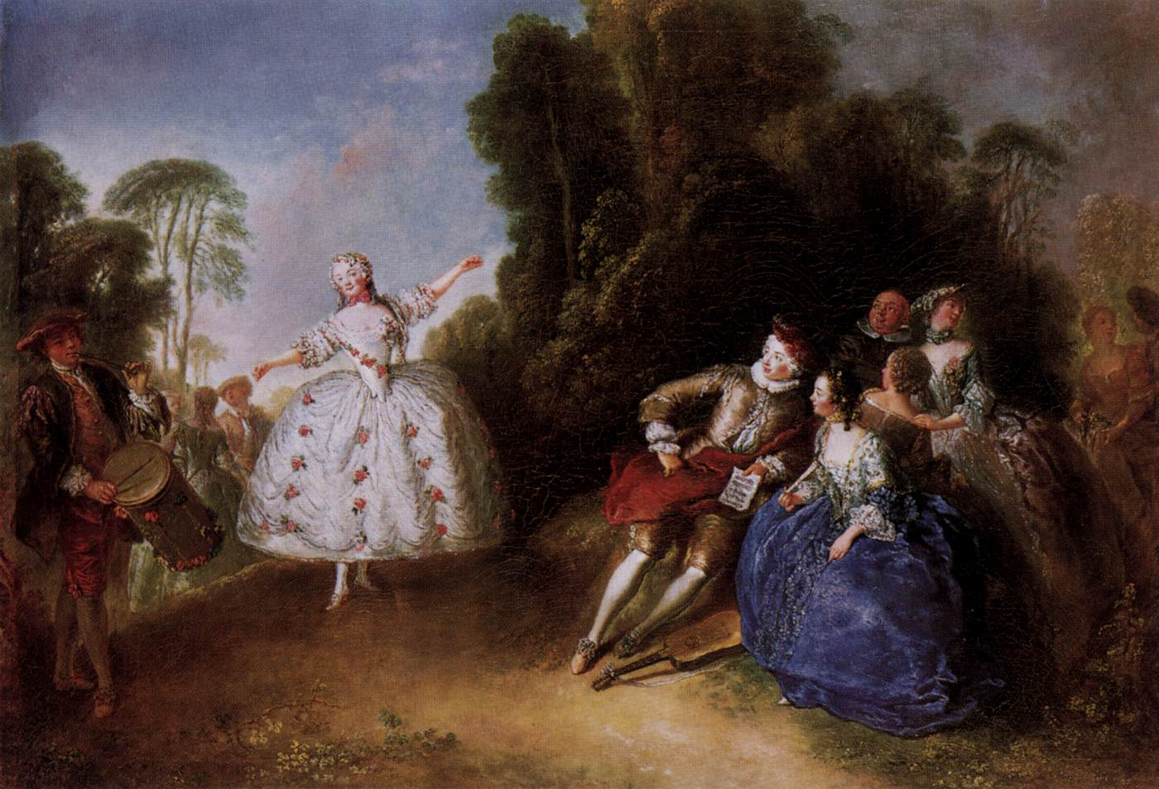
Hle, nebezpečné známosti
na zahradní slavnosti!
Arkadicky na mýtině
září dáma v krinolíně.
Ach, miluji tu tanečnici
a její šustivou krinolínu,
kdyby však ne mi chtěla říci
a dát mi košem, nezahynu.
Prostě jen smeknu paruku,
Znuděně řeknu jí„zdar!“
Za chvíli chytnu za ruku
zas jinou superstar,
která mi padne do oka.
Ta božská lehkost rokoka!
Antoine Pesne
Marianne Cochois
(zámek Charlottenburg, Berlín)

Slide 47
Nelituj, reku, lepých dívek,
které ti lásku slibovaly;
všechny ti lhaly, všechny lhaly.
Teď následuj mě do Valhaly,
Hodovat budeš s Odinem
do Ragnaröku den co den.
Hans Makart
Valkýra a umírající hrdina
(Nationalmuseum, Stockholm)

Slide 48
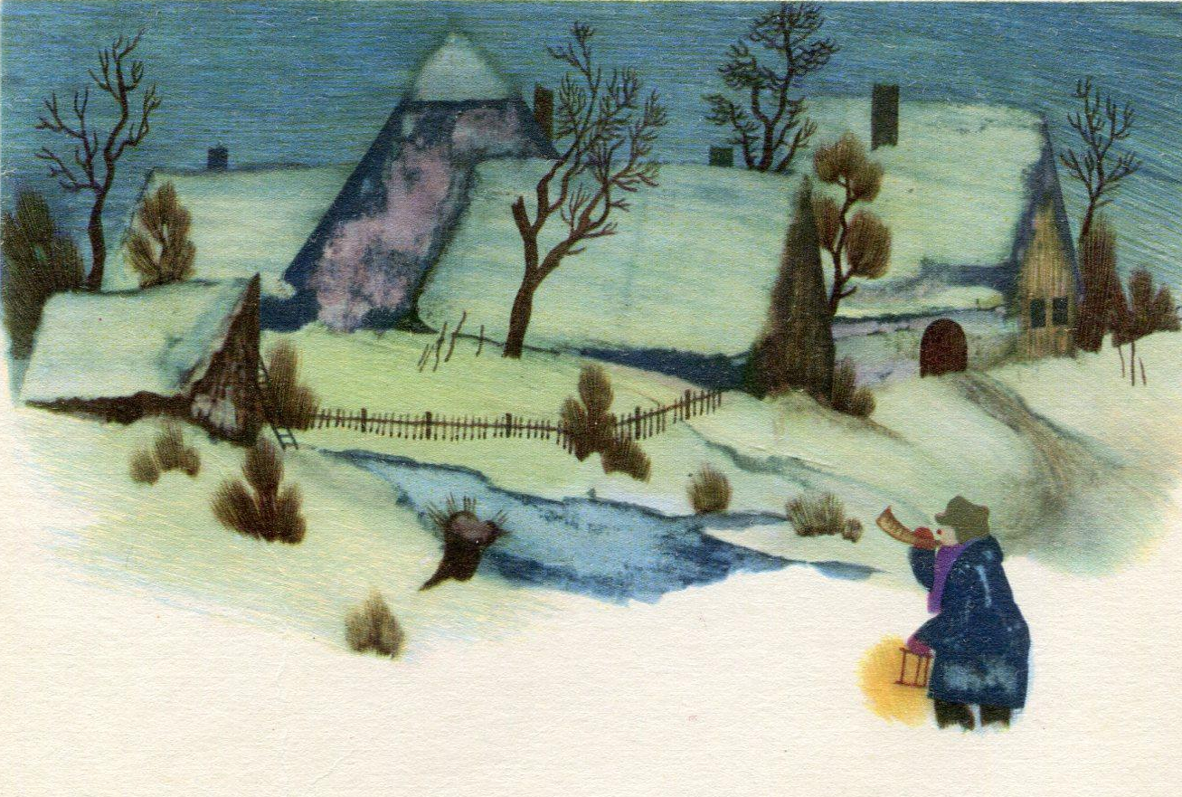
Jiří Trnka
Zimní motiv I
grafika
Proč netroubí ponocný? Není třeba nemocný? Kdepak, chlapče, hnije v hrobě a my žijem v jiné době.

Slide 49
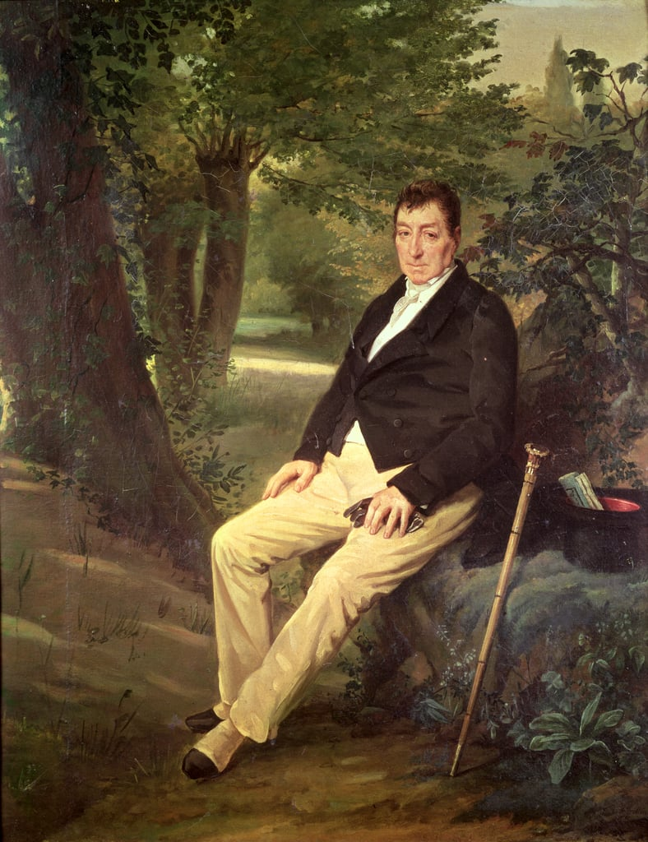
Jste unavený,
La Fayette?
Slávy tráva krátce kvete
a dlouho vadne.
Ještě jednou v kostkách
šestka padne –
a tím to vadne.
Louise-Adéone Drölling (Madame Joubert)
Starý markýz de La Fayette v parku, 1830
(Musée de l'Armée, Paris)

Slide 50
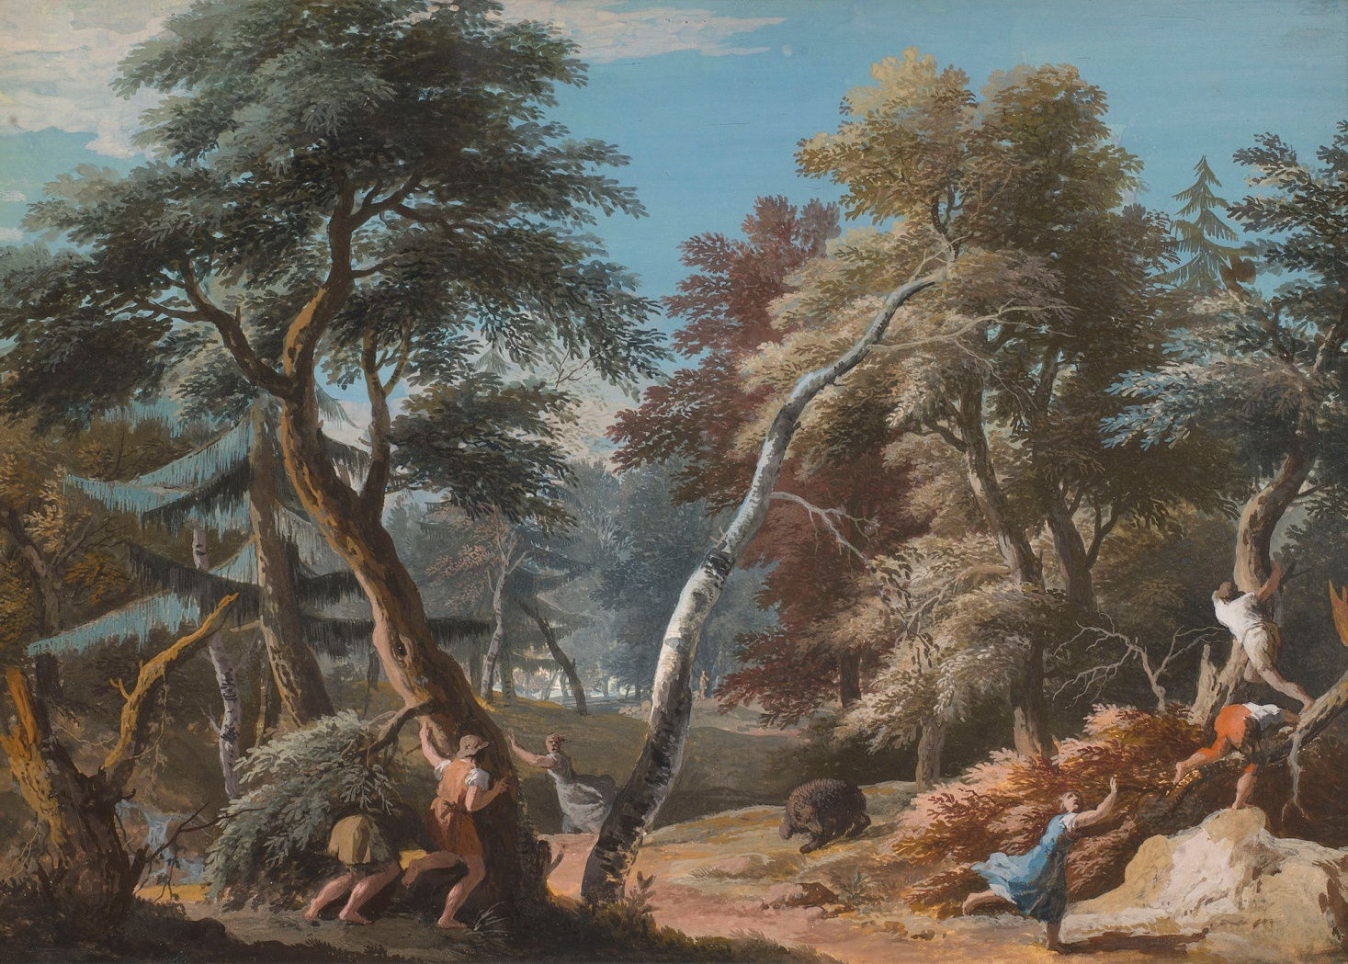
Někdy, když jdem po lese
s medvědem sejdeme se.
Scénář vždy stejně pitomý:
zdrháme, lezem na stromy
anebo skáčem do křoví.
Medvěd jen znuděně odpoví
na to počínání naše:
„Co blbnete? Já jsem Vašek!“
Marco Ricchi
Lidé prchající v lese před medvědem
(Kew Palace, London)

Slide 51
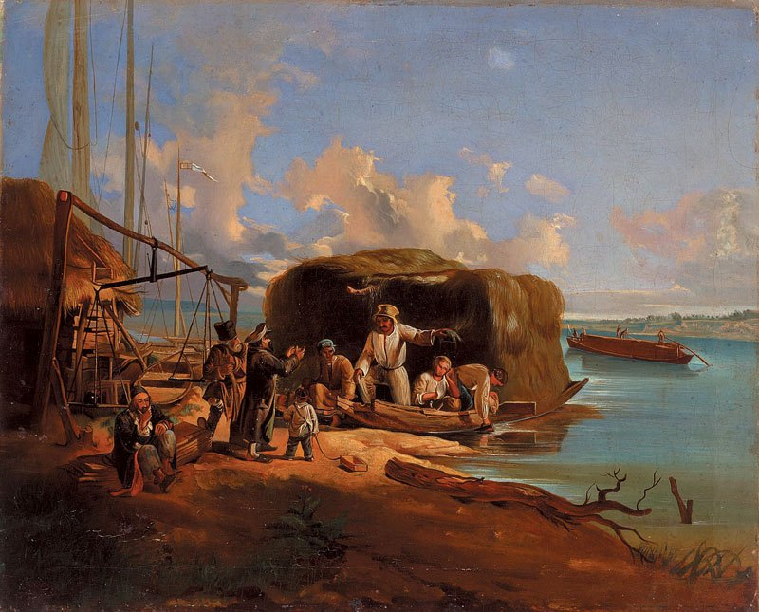
Tak už máme naloženo
a jedem prodávat seno,
dobré seno s dobrou cenou.
kupci se k nám jenom ženou.
Nejlepší je ze všech sen.
Kdepak seno, to je sen!
Ivan Sošenko
Prodej sena na Dněpru
(Nacionajnij Chudožnij Muzej Ukrajiny, Kyjev)

Slide 52
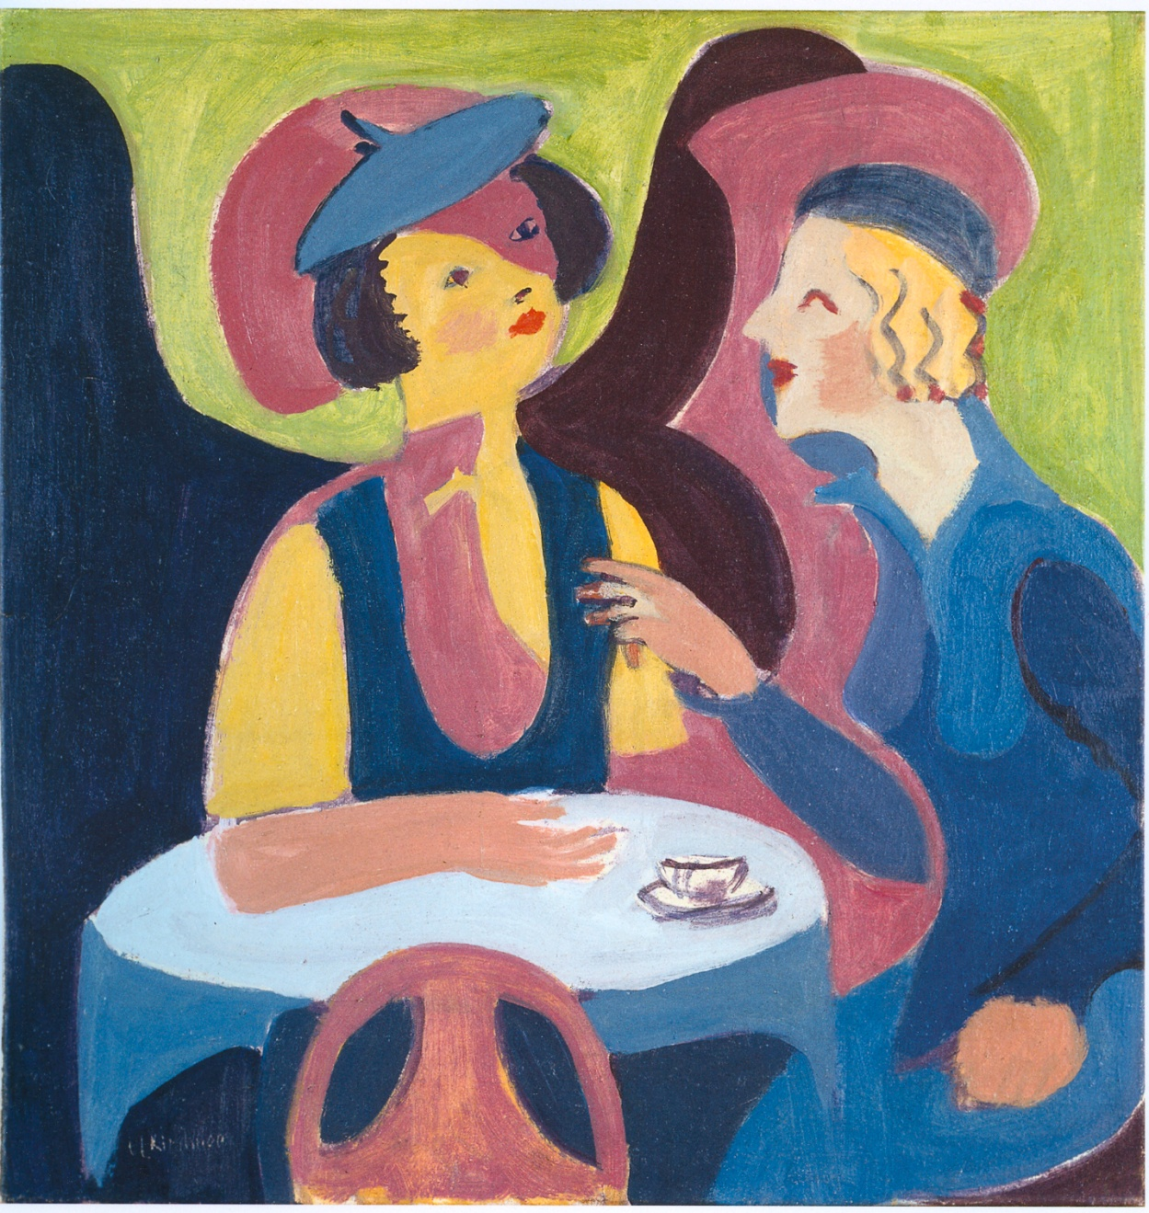
Tady si dvě dámy v Davosu
dávají v kavárně do nosu.
Vzít si tak boxerské rukavice,
mohly si dávat ještě více,
ty sportovní dámy z Davosu
Ernst Ludwig Kirchner
Dvě dámy v kavárně
(Kirchner Museum Davos)

Slide 53
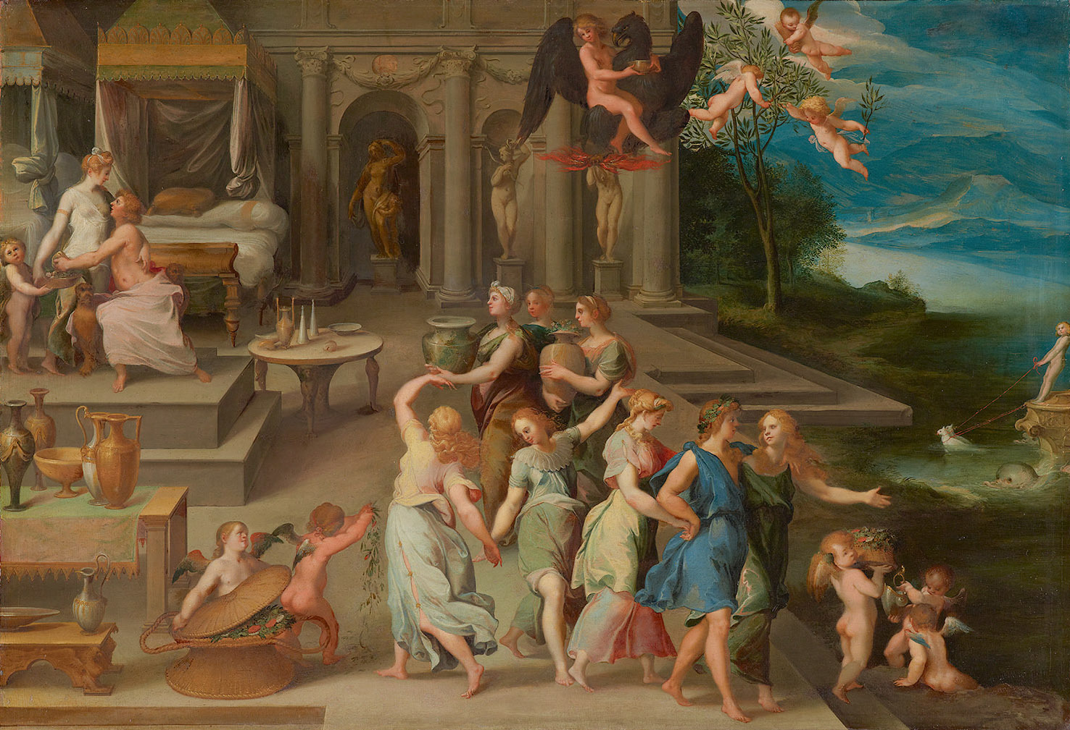
Josef Heintz st.
Mýtologická svatba
Kunsthistoriches Museum Wien
Jó, mýtologie,
tam to fakt žije!
baští je tam ambrozie,
taky nektar se tam pije,
vzduchem jako pominutý
lítají nahatý putti,
na Olympu, na Parnasse
žijou si jak v žitě prase.

Slide 54
Červnová idyla z Krupky,
dozrávaj třešně chrupky,
matka má pro děti
dosti jídla,
husy neodletí,
i když maj křídla,
v pozadí velké širé rodné lány,
žehnané kostelem svaté Anny.
Adrian Ludwig Richter
Kostel svaté Anny v Krupce
(Landesmuseum Hannover)

Slide 55
Objekt nad černým mořem,
vynořen, však nevytvořen,
nepoznán a nepokořen.
Verš, jenž se na vodě rozpouští,
hlas volající na poušti
čerň moři odpouští.
Philip Guston
Černé moře
(Tate Gallery, London)

Slide 56
Opusťte hlučné ulice,
vytáhněte udice,
když máme ty prázdniny
a vyrazte na líny,
na štiky, sumce, úhoře,
nebo na kapry,
či pokud jste u moře,
třeba na Capri,
zkuste chytat tuňáky,
dokud jsou tu nějaký,
lososy anebo tresky,
jsou veliký a jsou hezký.
Rybu si ulovte některou.
Berou!
Paul Klee
Berou
(Tate Gallery, London)

Slide 57
„Pohleď, mylady, zemský ráj!
Jak zelení se náš irský kraj,
ani ti naši jeleni
nelení
býti zelení.“
„Ten smaragd, sire, já to vím,
je naším věčným dědictvím.“
Žel, od dob, co ty řeči vedli,
Raeburnovi barvy zhnědly.
Henry Raeburn
Portrét Sira Johna a Lady Rosemary Clerkových z Penicuiku
(Gailearaí Náisiúnta na hÉireann, Dublin)

Slide 58
Tohle že má být umění?!
Vždyť je to skandál, vážení!
Tohle teda fakt ne,
je to vážně trapné…
Taky tě při podívání
na obraz vyměšování
napadne,
jak je to mravně závadné,
a že se to nesluší?
No tak si zapiš za uši,
že malířství i s poezií
někdy i z kalných louží pijí
a jak chtějí, si tvoří.
Svět to nerozboří.
Jan van Mieris
Muž v dřepu konající svou potřebu u stromu
(Rijksmuseum, Amsterdan)

Slide 59
Nikoho nechtěl jsem urazit
těmito rýmy
pohlednými.
Některé jsou k rozjímání,
jiné zase k pousmání,
zla v nich není špetky ani.
Takové jsem je chtěl mít.
Pán Bůh s nimi.
F.R.

